Slide 1
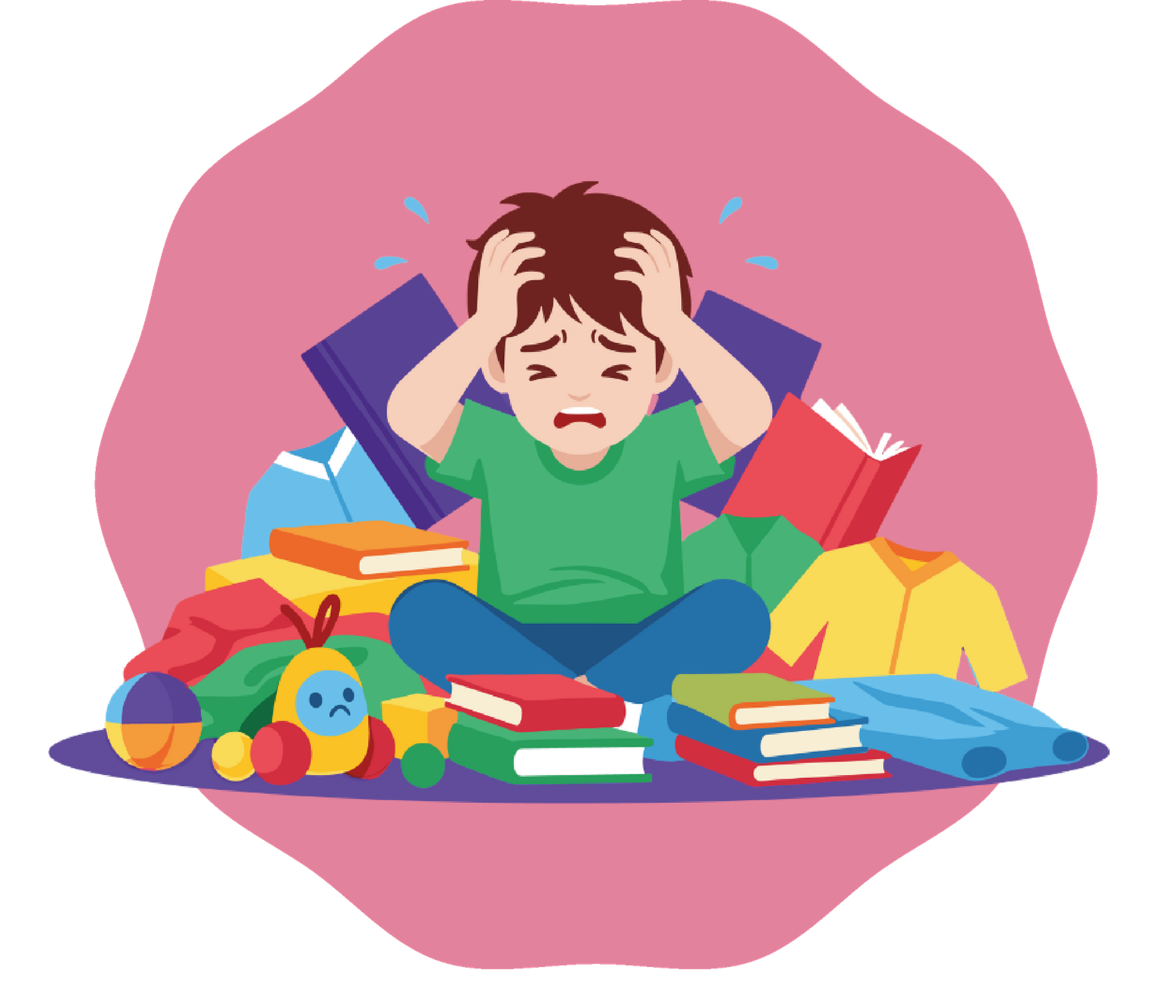

Modulo 2
Stress e strategie
per affrontarlo
Attività per la scuola primaria

Slide 2
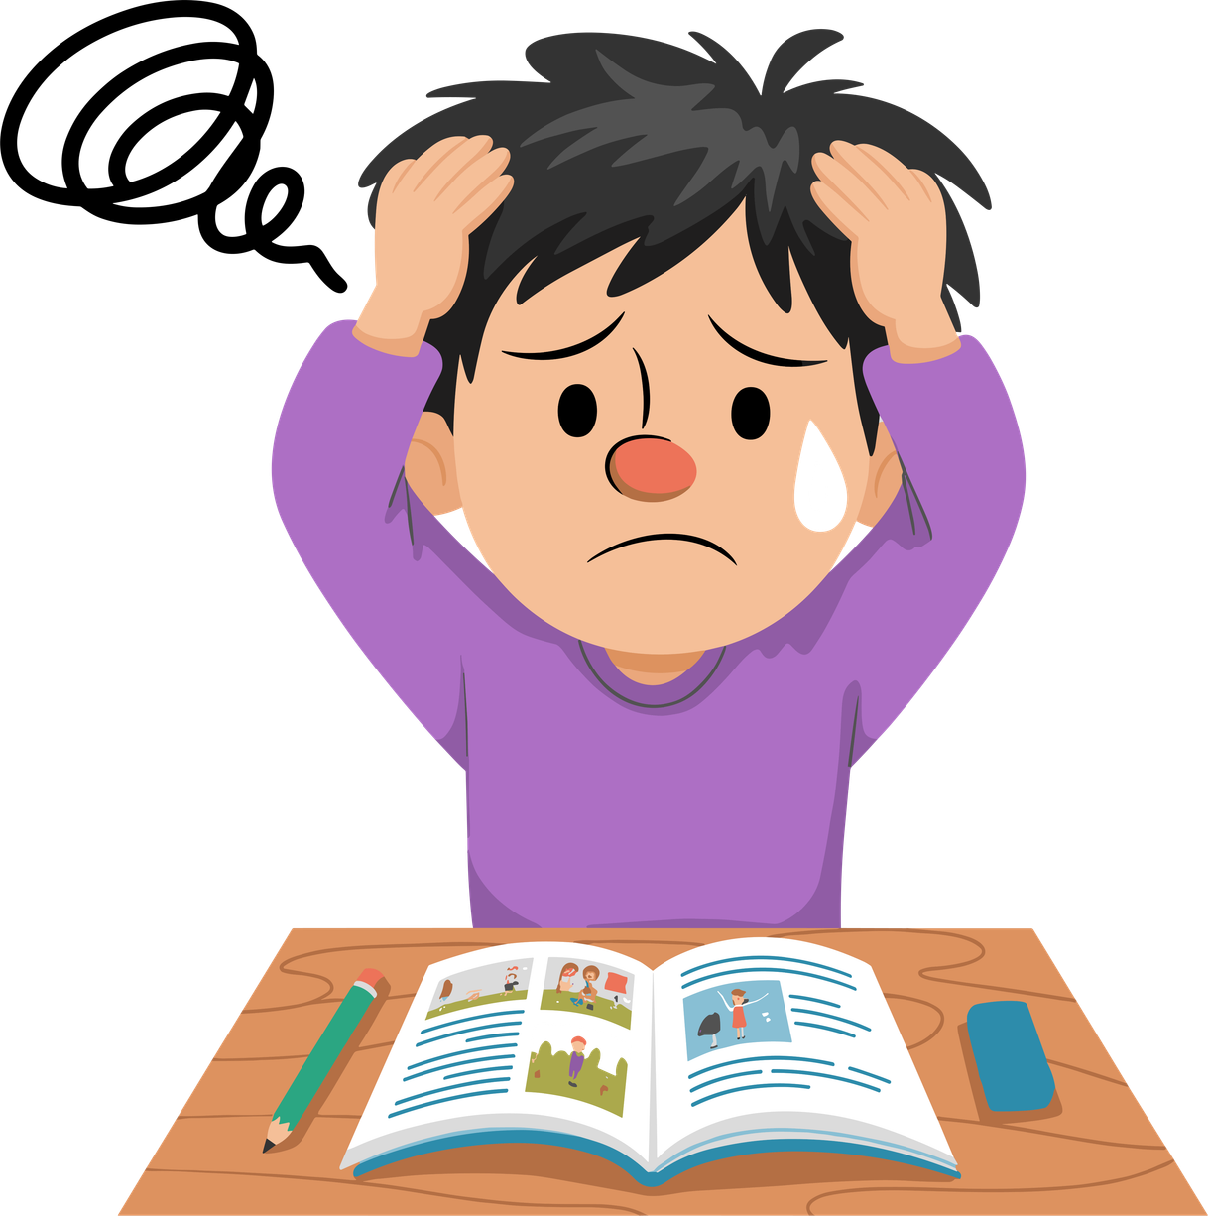
Perché ne parliamo in questo modulo?
Lo stress è una sensazione frequente: verifiche, compiti a casa, discussioni, cambiamenti, responsabilità…
A volte ci attiva e ci aiuta, ma quando dura troppo a lungo può bloccarci.
In questo modulo impareremo che cos’è lo stress, come funziona e cosa possiamo fare per sentirci meglio.
Che cosa vi stressa di più durante la settimana?

Slide 3
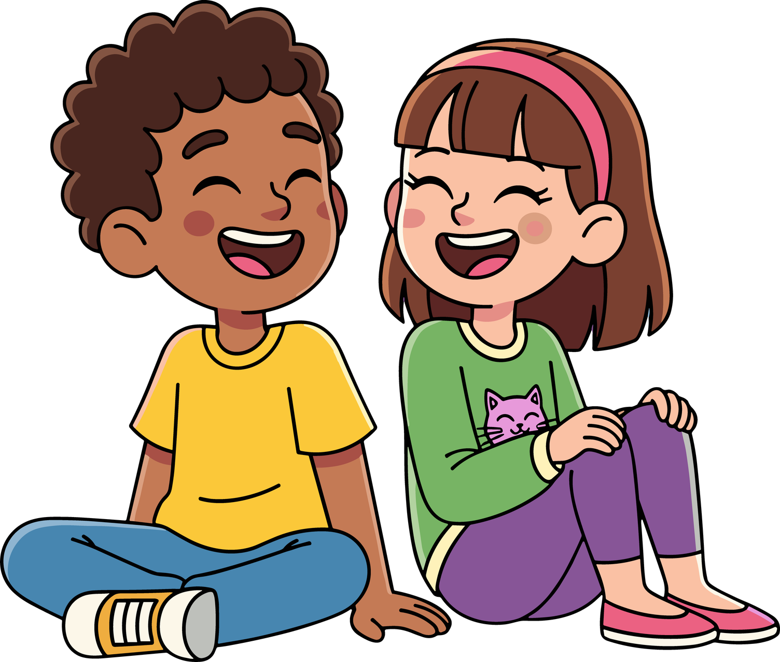
Obiettivi del modulo
01
Comprendere che cos’è lo stress e come funziona
02
Riconoscere le situazioni che provocano tensione o stress
03
Riconoscere i segnali del corpo e della mente
04
Imparare strategie pratiche di autoregolazione
05
Sapere quando chiedere aiuto
06
Sviluppare strumenti personali per la regolazione

Slide 4
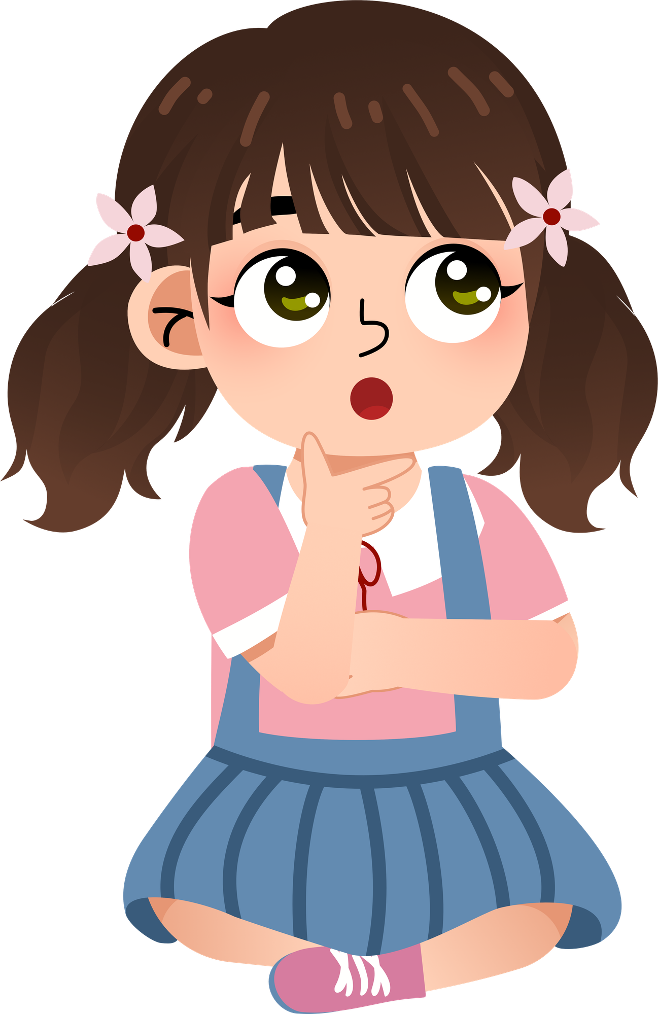
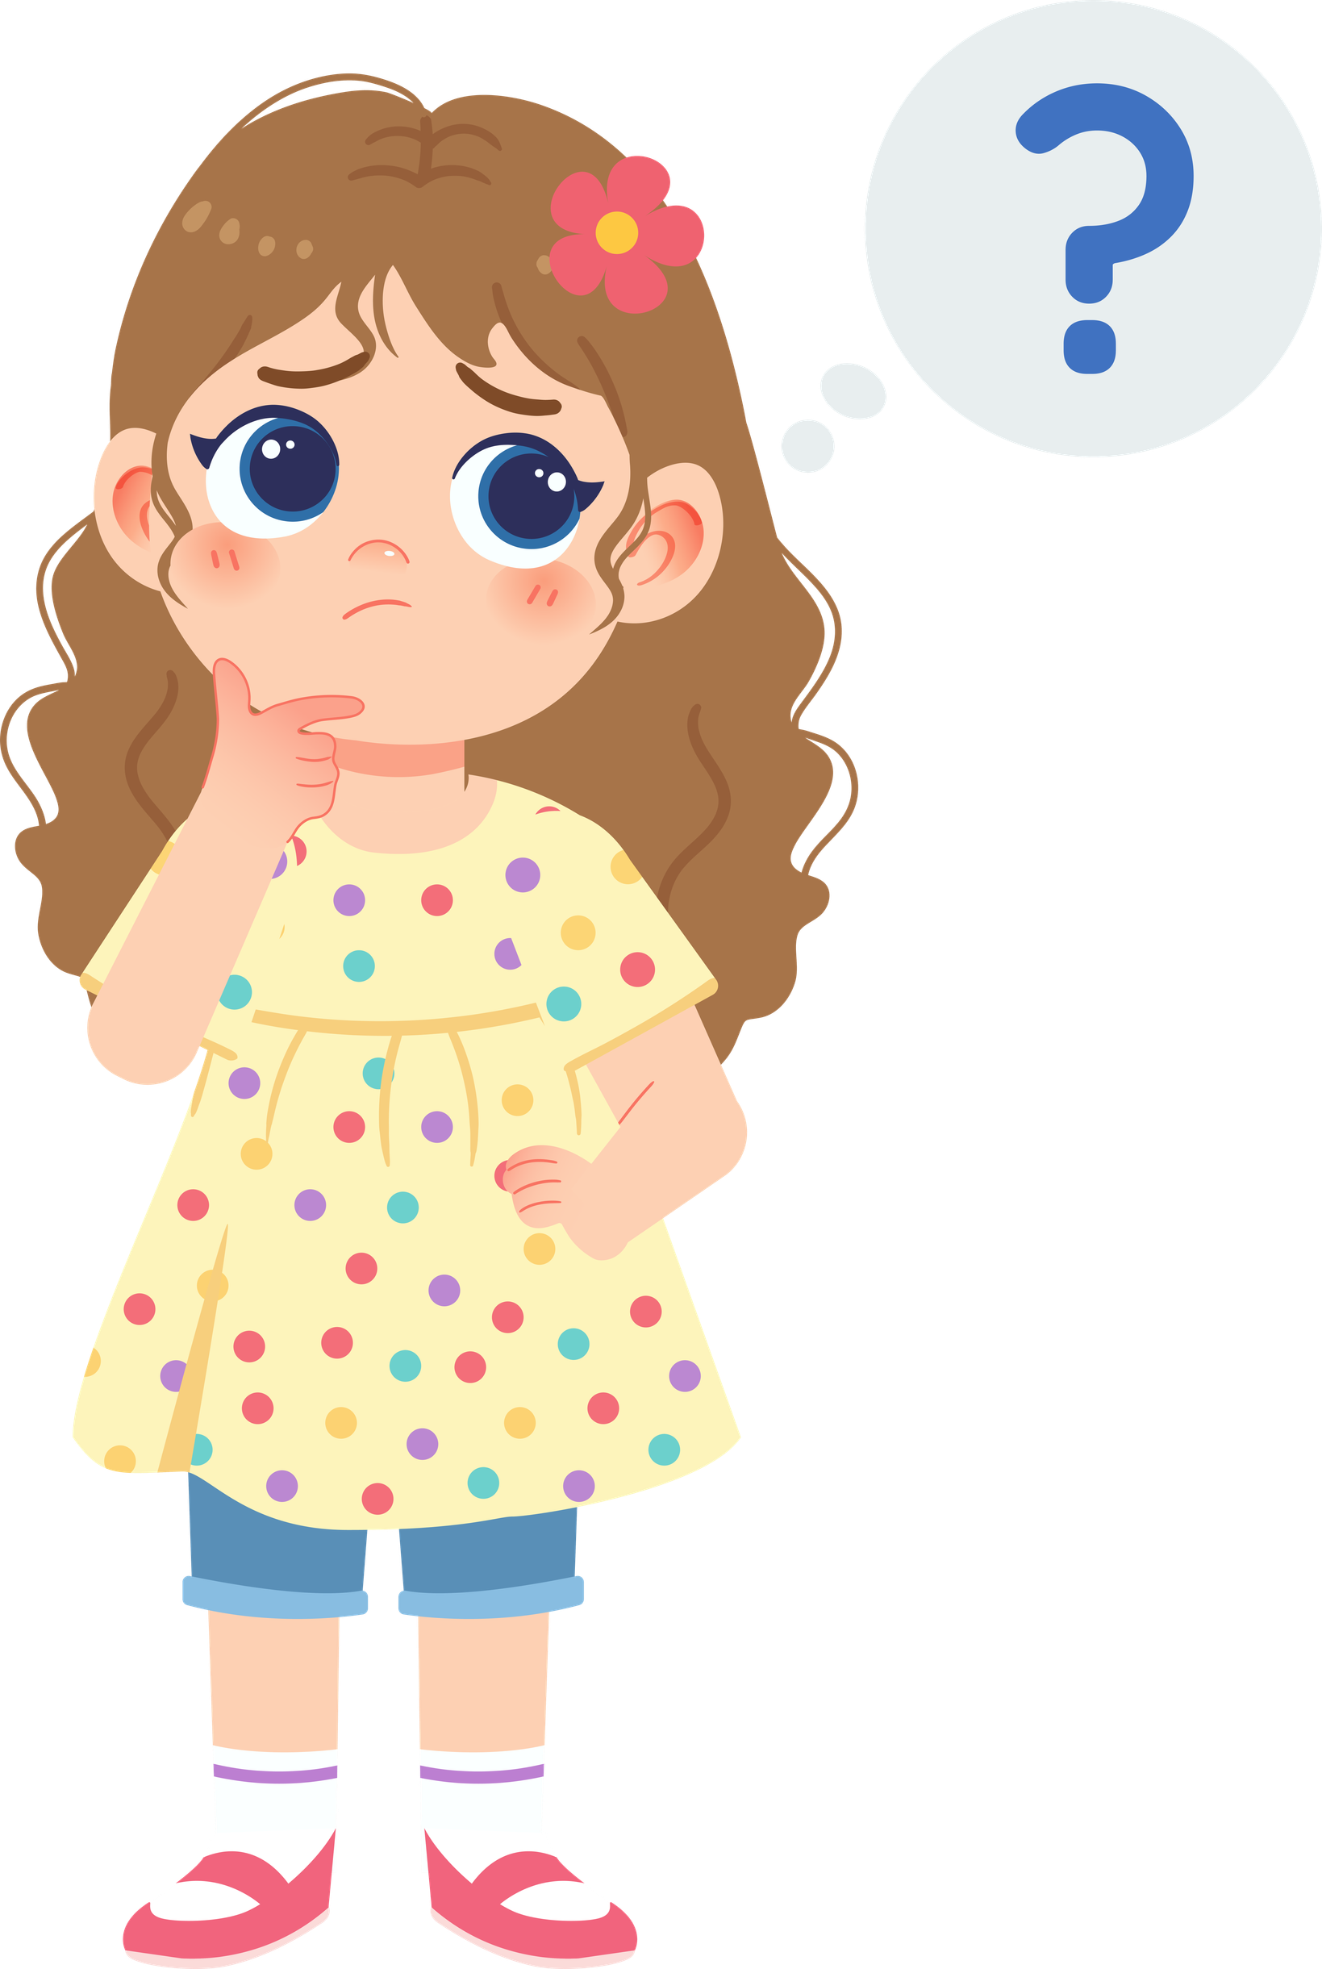
Che cos’è lo stress?
01
Lo stress è una reazione normale del corpo.
02
A volte ci aiuta, altre volte ci blocca.
Che cos’è lo stress per voi?
Come vi accorgete di essere stressati?

Slide 5
Giorno 1. Che cosa mi stressa e
come me ne accorgo?
Attività 1.1
Introduzione al workshop
e giro di presentazione in cerchio

Slide 6
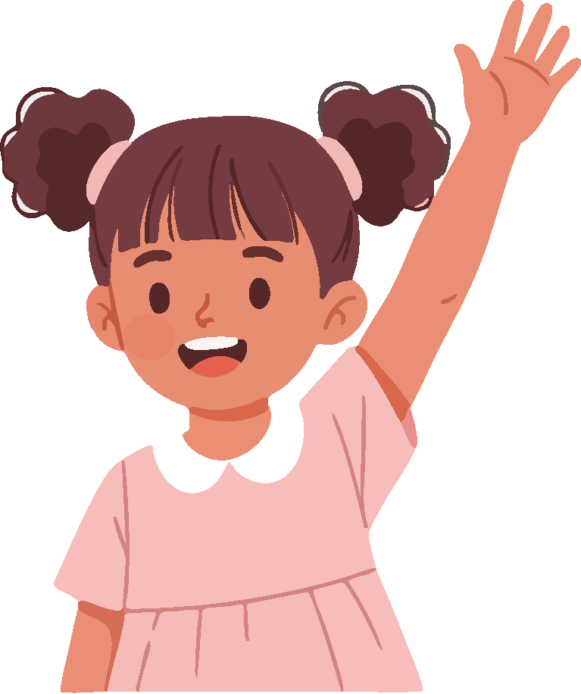
Materiali
  Sedie disposte in cerchio
  Spazio libero
Che cosa faremo?
  Ci sediamo in cerchio per poterci vedere tutte e tutti.
  Ci presentiamo dicendo il nostro nome e come ci sentiamo.
  Facciamo un gesto che rappresenta un’emozione.
  Iniziamo con un’introduzione al tema dello stress.

Slide 7
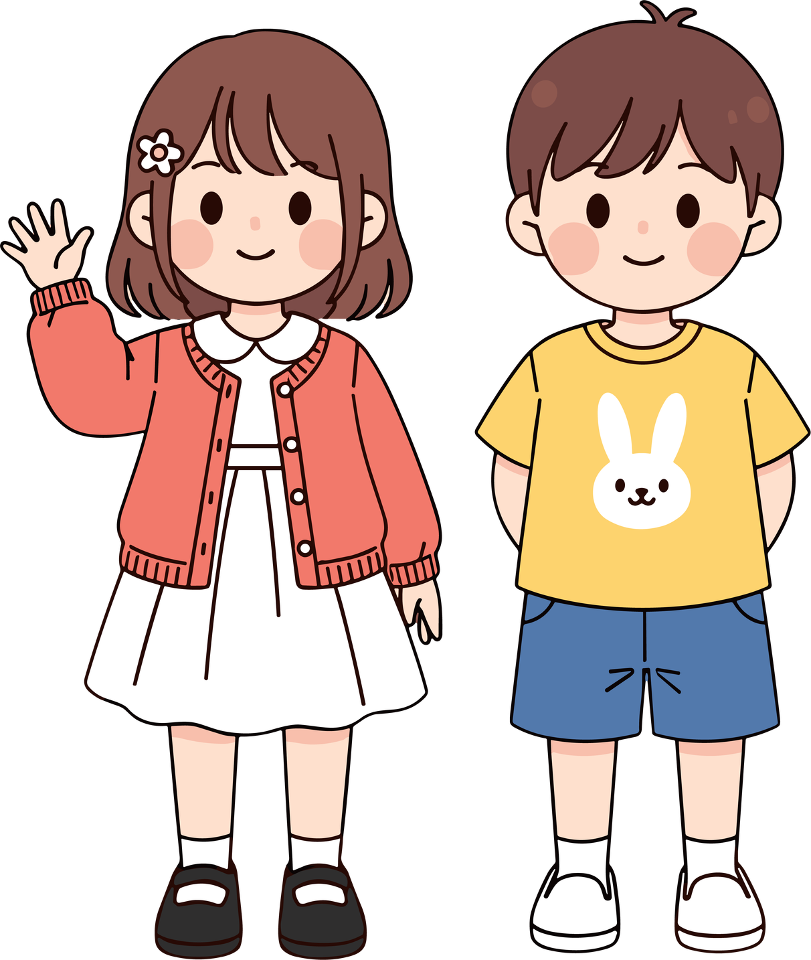
Oggi parleremo di qualcosa che tutte e tutti abbiamo già provato almeno una volta: lo stress.
Ogni emozione che provate è valida.
“Mi chiamo ___ e oggi mi sento ___.”
“Ciao ___, ti senti ___.”
Quale emozione porti oggi nel workshop?
Pensate che le emozioni possano cambiare nel corso della giornata?

Slide 8
Attività 1.2
Mostri delle emozioni

Slide 9
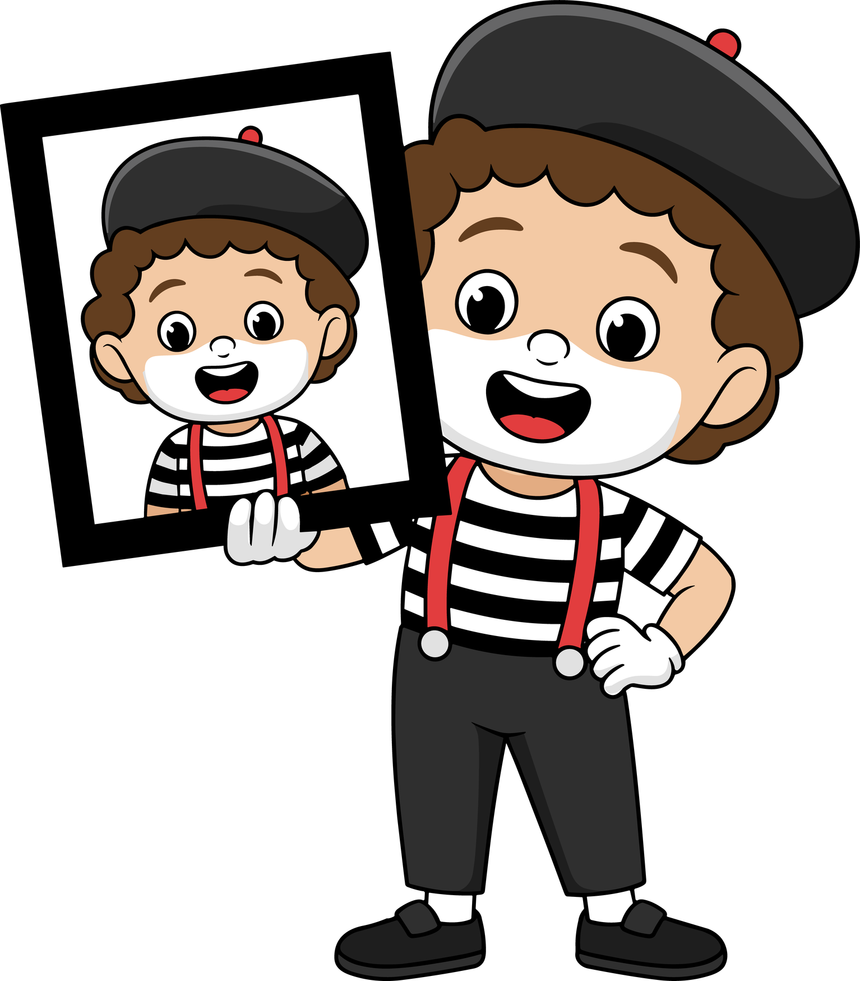
Materiali
  Cartoncini o fogli (opzionale)
  Pennarelli o matite
  Lavagna, per raccogliere gli esempi
Che cosa faremo?
  Rappresentare o creare le emozioni come “mostri emotivi”.
  Usare gesti, movimenti o disegni per esprimere un’emozione.
  Osservare come il corpo e la postura cambiano a seconda dell’emozione.

Slide 10
Le emozioni possono essere espresse attraverso gesti, posture del corpo e movimenti.
Questo è simbolico e molto utile per capire come ci sentiamo.
Ogni emozione si manifesta nel corpo in modo diverso.
Esploriamo insieme le emozioni.

Slide 11
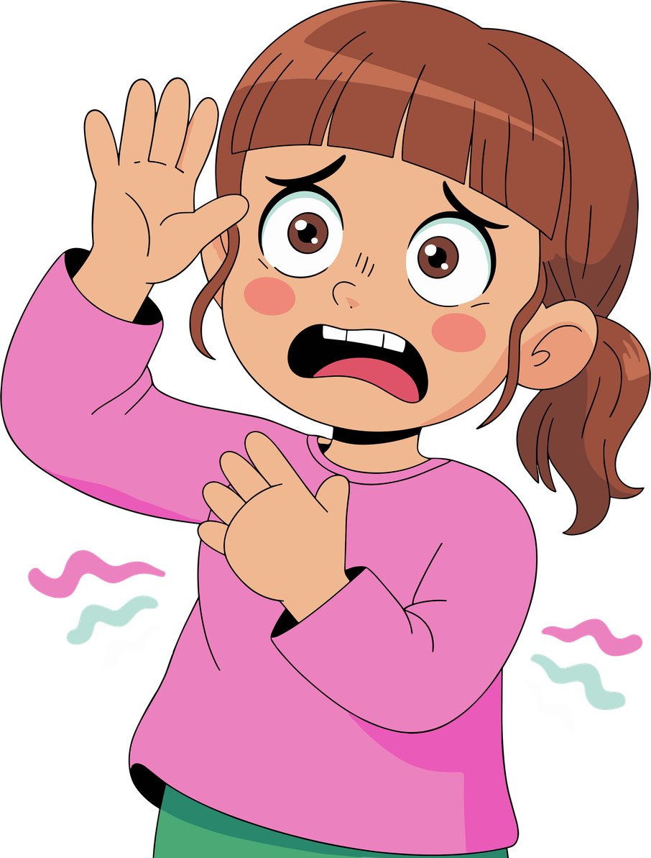
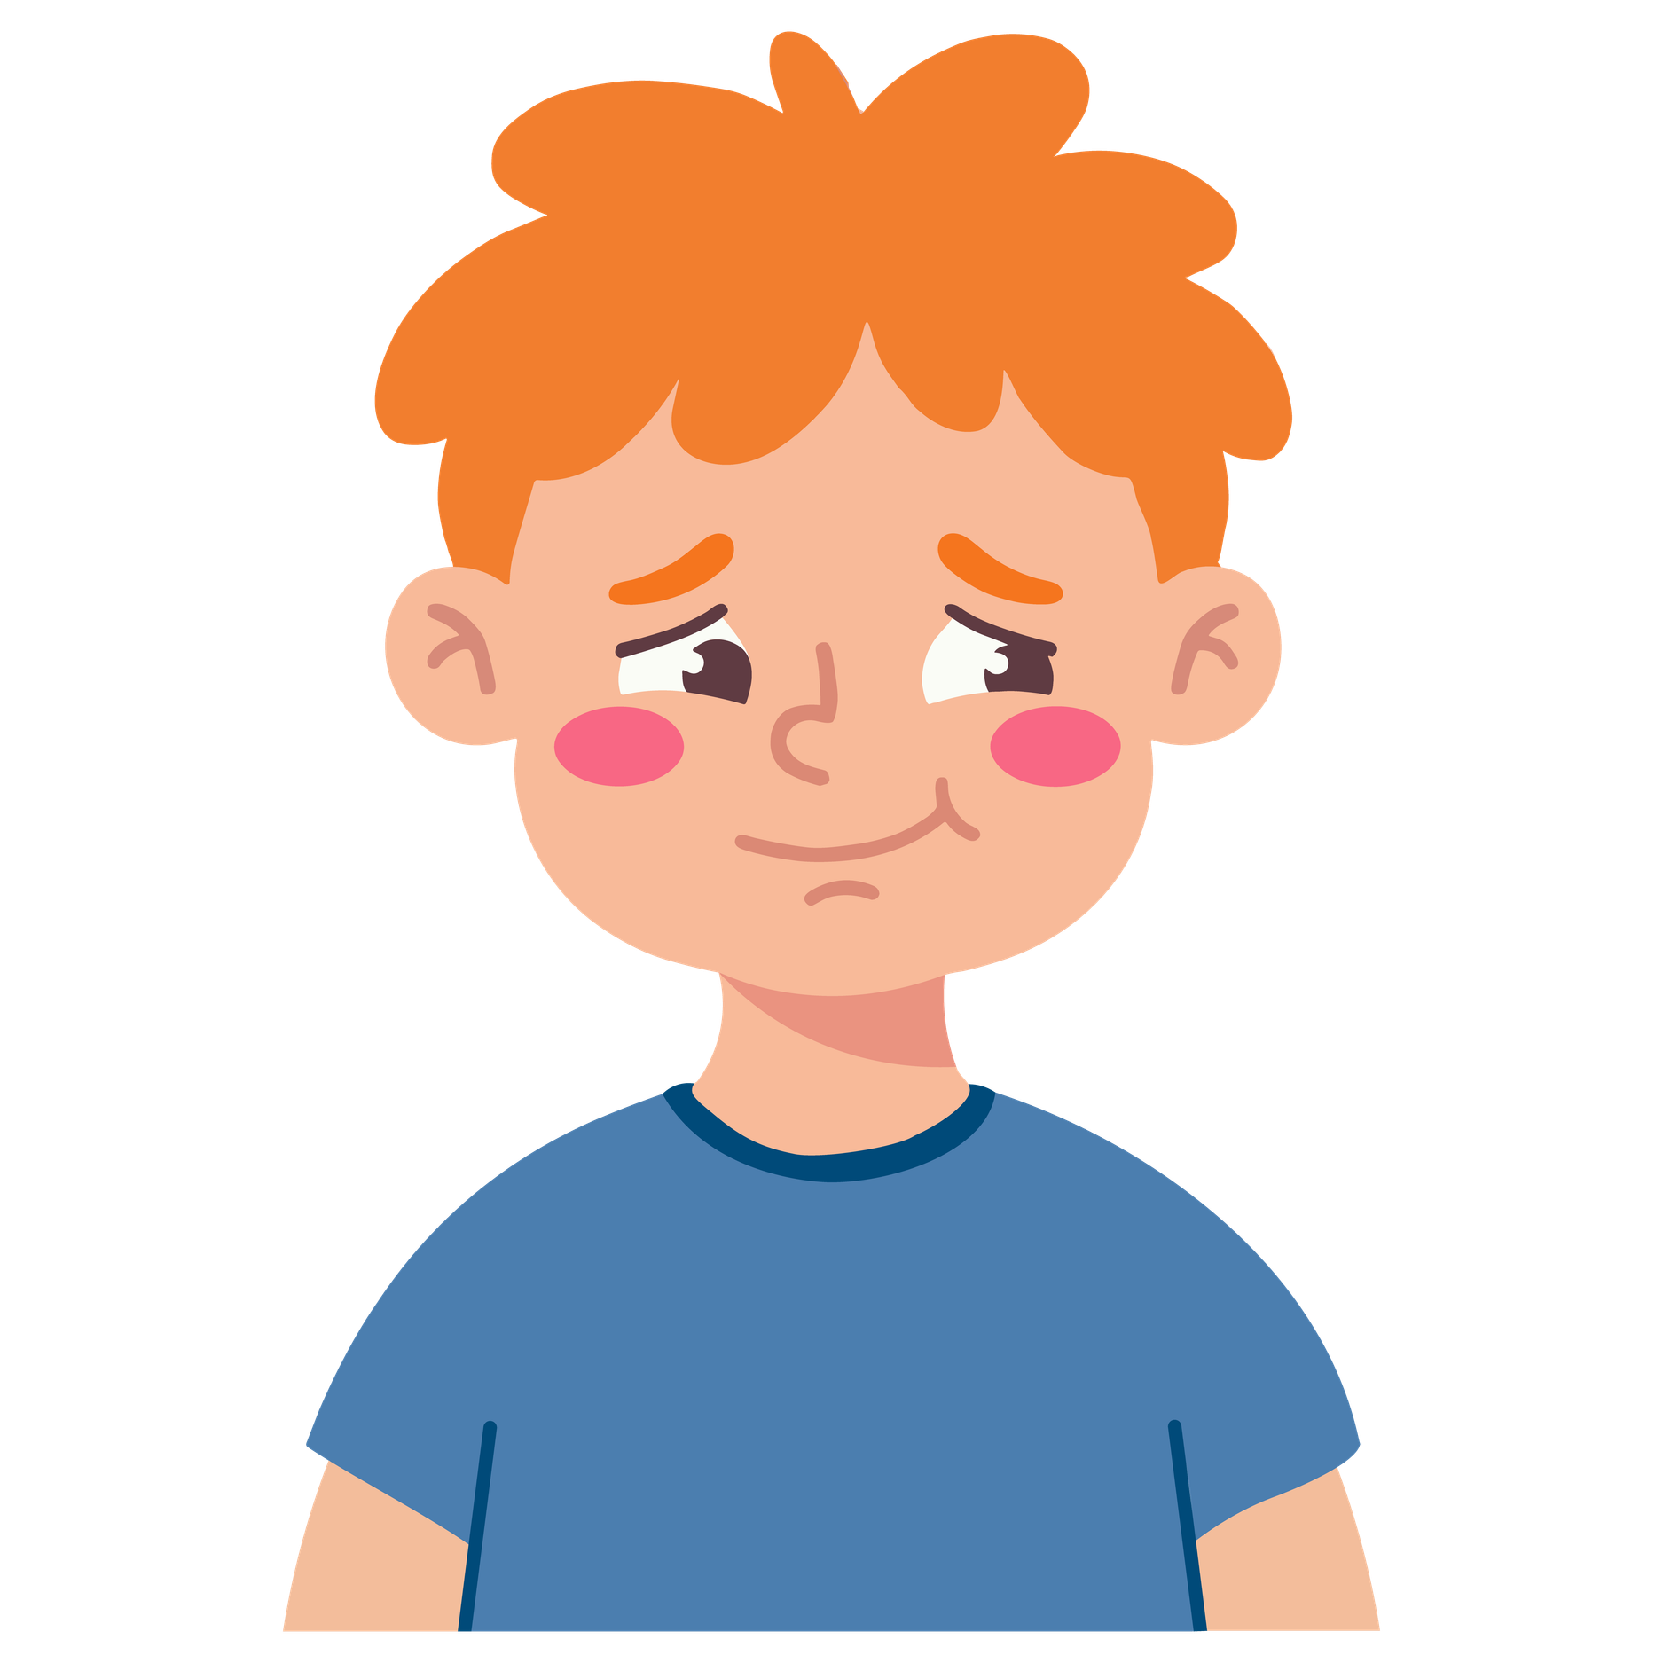
Come si percepisce questa emozione nel corpo?
Pensate che le emozioni possano cambiare rapidamente?
Paura
Vergogna

Slide 12
Come si percepisce questa emozione nel corpo?
Pensate che le emozioni possano cambiare rapidamente?

Slide 13
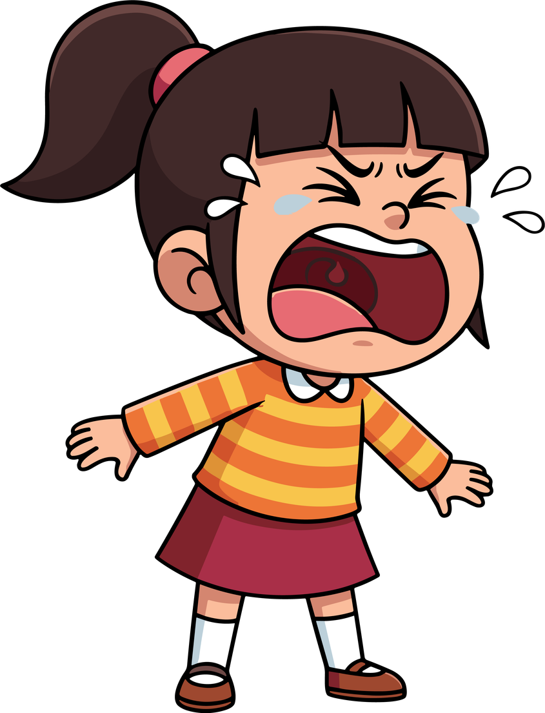
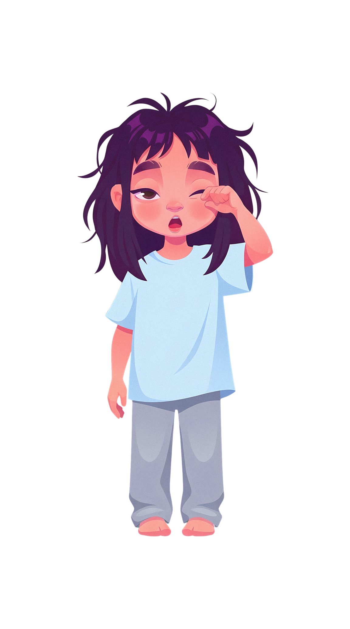
Come si percepisce questa emozione nel corpo?
Pensate che le emozioni possano cambiare rapidamente?
Rabbia
Stanchezza

Slide 14
Come si percepisce questa emozione nel corpo?
Pensate che le emozioni possano cambiare rapidamente?

Slide 15
Attività 1.3
Gioco “Tutte e tutti quelli che…”

Slide 16

Materiali
  Sedie disposte in cerchio (una sedia in meno rispetto alle persone partecipanti)
  Spazio libero per muoversi
Che cosa faremo?
  Faremo un gioco di movimento per riconoscere emozioni frequenti.
  Cambieremo posto quando ci sentiremo coinvolti.
  Osserveremo quante esperienze condividiamo senza parlare di casi personali.

Slide 17
Cambiamo posto…
Tutte e tutti quelli che questa settimana erano nervosi per una verifica…
Tutte e tutti quelli che dormono peggio quando hanno tante preoccupazioni…
Tutte e tutti quelli che avrebbero voluto fare una pausa, ma non hanno potuto…

Slide 18
Cambiamo posto…
Tutte e tutti quelli che si sono arrabbiati perché qualcosa non è andato come volevano…
Tutte e tutti quelli che hanno sentito pressione per finire i compiti…

Slide 19
Avete notato quante cose abbiamo in comune?
Che cosa vi ha sorpreso di questo gioco?

Slide 20
Attività 1.4
“Head Picture” – Che cosa mi stressa?

Slide 21
Materiali
  Grande foglio per poster
  Pennarelli
  Disegno di una testa (oppure disegnarla direttamente sulla lavagna)
Non parleremo di storie personali,
ma di situazioni generali che molte persone vivono.
Tutte e tutti possono partecipare:
non esistono risposte giuste o sbagliate.
Che cosa faremo?
  Disegnare una grande “testa / cervello” su un poster.
  Riempirla con situazioni che provocano stress.
  Creare una panoramica visiva dello stress comune del gruppo.

Slide 22
Quali cose stressano spesso i bambini e le bambine della vostra età?
Problemi con le amiche e gli amici
Scuola / studio
Verifiche
Rumore o ambienti molto caotici
Litigi
Poco riposo o poco sonno

Slide 23
Quante di queste cose capitano anche a voi?
Problemi con le amiche e gli amici
Scuola / studio
Verifiche
Rumore o ambienti molto caotici
Litigi
Poco riposo o poco sonno

Slide 24
Attività 1.5
“Body Picture” – Come sento lo stress nel mio corpo?

Slide 25
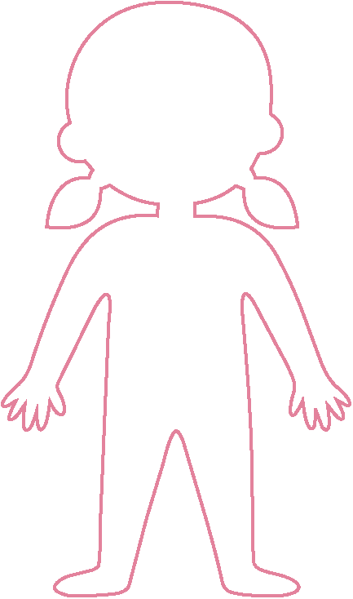
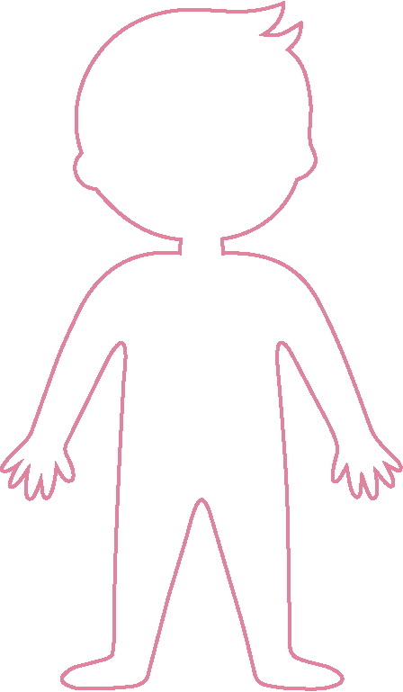
Materiali
  Grande sagoma del corpo
  Pennarelli
  Post-it (opzionale)
Che cosa faremo?
  In una sagoma del corpo segnare i punti in cui sentiamo lo stress nel corpo.
  Dare un nome alle sensazioni fisiche: tensione, dolore, calore, respirazione…

Slide 26
Che cosa noti nel tuo corpo quando sei stressato o stressata?
Mal di testa
Nodo alla gola
Battito cardiaco accelerato
Mal di pancia
Mani fredde o sudate

Slide 27
Quali sono i segnali più frequenti durante la lezione?
Mal di testa
Nodo alla gola
Battito cardiaco accelerato
Mal di pancia
Mani fredde o sudate
Il corpo parla. A volte se ne accorge prima della mente.
Tutti i segnali vanno bene — ogni corpo è diverso.

Slide 28
Attività 1.6
Concetti chiave dello stress

Slide 29
Situazioni stressanti
Materiali
  Carte con i tre concetti
  Lavagna o spazio sul pavimento per disporle
Reazione allo stress
Che cosa faremo?
  Esplorare tre idee fondamentali:
    Situazioni che provocano stress
    Reazioni del corpo allo stress
    Cose che aiutano (anti-stress)
Cose che aiutano
Lo stress non è sempre negativo: a volte ci aiuta a reagire.
Ogni persona si stressa per cose diverse.

Slide 30
Situazioni stressanti
Reazione allo stress
Cose che aiutano
Che cosa vi stressa?
Che cosa noti nel tuo corpo quando qualcosa ti preoccupa?
Quali cose di solito vi aiutano?
  Una verifica a sorpresa.
  Avere troppi compiti.
  Litigare con un’amica o un amico.
  Dover parlare davanti alla classe.
  Sentire pressione per prendere buoni voti.
  Cambiare scuola o insegnante.
  Non capire un compito.
  Fare diversi respiri profondi.
  Parlare con un’amica o un amico, con un’insegnante o con la famiglia.
  Fare una piccola pausa.
  Organizzare i compiti passo dopo passo.
  Muoversi o fare sport.
  Pensare: «Posso provarci passo dopo passo.»
  Mal di pancia o mal di testa.
  Diventare nervosi o agitati.
  Diventare rapidamente arrabbiati.
  In una verifica non ricordare improvvisamente nulla.
  Difficoltà a concentrarsi.
  Voler evitare la situazione.

Slide 31
Attività 1.8
Il modello del “serbatoio emotivo”

Slide 32
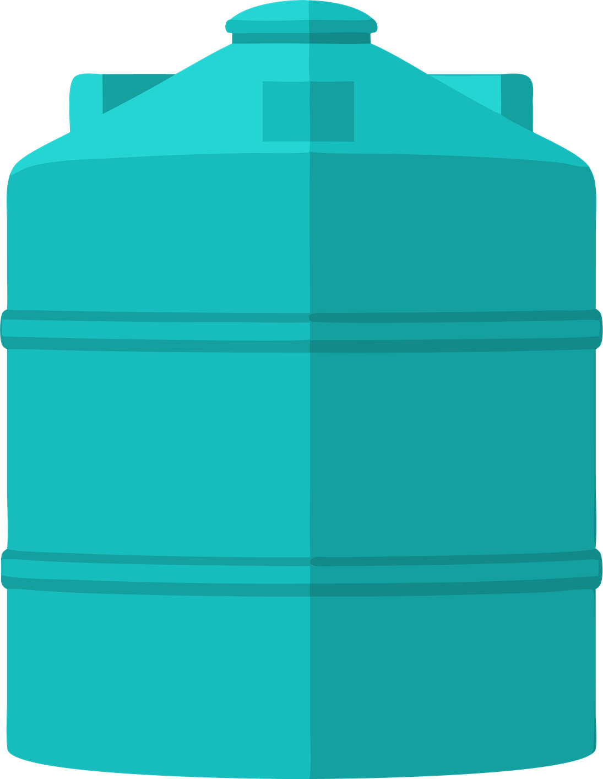
Materiali
  Foglio grande per poster o lavagna
  Pennarelli
Che cosa faremo?
  Disegnare un grande serbatoio.
  Scrivere che cosa lo riempie e che cosa lo svuota.

Slide 33
Che cosa riempie il vostro serbatoio?
Quello che lo riempie vi dà energia.
Amici e amiche
Giocare
Musica
Supporto / sostegno
Natura
Famiglia
Tempo libero
Dormire bene
Sentirsi compresi
Ridire

Slide 34
Che cosa lo svuota?
Ciò che lo svuota consuma il tuo benessere.
Litigi con le amiche o gli amici
Stanchezza
Troppi compiti
Pressione per il rendimento a scuola
Cambiamenti improvvisi
Brutti voti
Preoccupazioni familiari
Litigi
Sentirsi soli

Slide 35
Attività 1.9
“Massaggio della pizza” – Strategia corporea per ridurre lo stress

Slide 36
Materiali
  Sedie a coppie
  Musica tranquilla (opzionale)
  Piccole palline o rulli (opzionale)
Che cosa faremo?
  Fare un massaggio a coppie, immaginando di preparare una pizza.
  Imparare a rilassare il corpo attraverso un contatto rispettoso.
Il massaggio deve essere delicato e rispettare lo spazio dell’altra persona.
Se non desideri il contatto, puoi anche fare un automassaggio.

Slide 37
01
Immaginate che la schiena sia la base di una pizza.
Per prima cosa “puliamo il tavolo”, facendo movimenti delicati con le mani.
02
Con la punta delle dita facciamo finta di spargere la farina, così l’impasto non si attacca.
03
Facciamo piccoli movimenti circolari o una pressione delicata, come se stessimo impastando l’impasto.
04
Spingiamo le mani verso l’esterno, dal centro verso i lati, come se stessimo stendendo la pizza.
05
Ora aggiungiamo gli ingredienti:
  Pomodoro: colpetti delicati con i pugni chiusi
  Salame: premere delicatamente con il palmo della mano
  Paprika: brevi linee con un dito
  Funghi: pressione delicata con il pollice
  Cipolle: cerchi con le dita
  Formaggio: tocchi molto leggeri con la punta delle dita

Slide 38
Passo 1
Passo 2
Passo 3
Mettere la pizza nel forno
Riscaldare la pizza
Togliere la pizza dal forno
Facciamo scivolare lentamente le mani dal basso verso l’alto,
come se stessimo mettendo la pizza nel forno.
Strofiniamo le mani per scaldarle
e le appoggiamo delicatamente sulle spalle o sulla parte alta della schiena
(non sulla colonna vertebrale).
Facciamo scivolare delicatamente la mano verso il basso
per concludere il massaggio.

Slide 39
Quale parte del massaggio ti ha rilassato di più?
Che cosa hai sentito prima e dopo?

Slide 40
Attività 1.10
Viaggio guidato verso il tuo “luogo interiore di forza”

Slide 41
Materiali
  Musica tranquilla (opzionale)
  Ambiente calmo
Che cosa faremo?
  Guidare una visualizzazione verso un luogo personale sicuro e rilassante.

Slide 42

Cerchiamo un luogo in cui vi sentiate davvero bene.
Può essere un luogo reale che conoscete — per esempio un bosco, una casa, una spiaggia o la vostra stanza.
Oppure può essere un luogo inventato che esiste solo nella vostra immaginazione.
Immaginate di essere arrivati in questo luogo.
Potete camminare, volare, prendere un treno o una barca — come preferite.
Quando arrivate, guardatevi intorno:
  Che cosa vedete?
  Quali colori ci sono?
  C’è luce, ombra, sole o nuvole?
Ascoltate con attenzione:
  Quali suoni ci sono nel vostro luogo?
  È silenzioso?
  Sentite acqua, vento o musica?
Percepite la temperatura:
• Fa caldo, fresco o è piacevole?

Slide 43
Pensate a che cosa vi fa sentire bene in questo luogo.
Può essere un ricordo, un oggetto, un paesaggio o un profumo — qualcosa che vi dà sicurezza e tranquillità.
Questo luogo appartiene solo a voi.
Nessuno può entrarci senza il vostro permesso.
Qui potete riposare, riflettere, respirare o semplicemente essere.
Come ti senti adesso?
Quale parte della visualizzazione ti ha calmato di più?

Slide 44
Attività 1.11
Conclusione del giorno 1

Slide 45
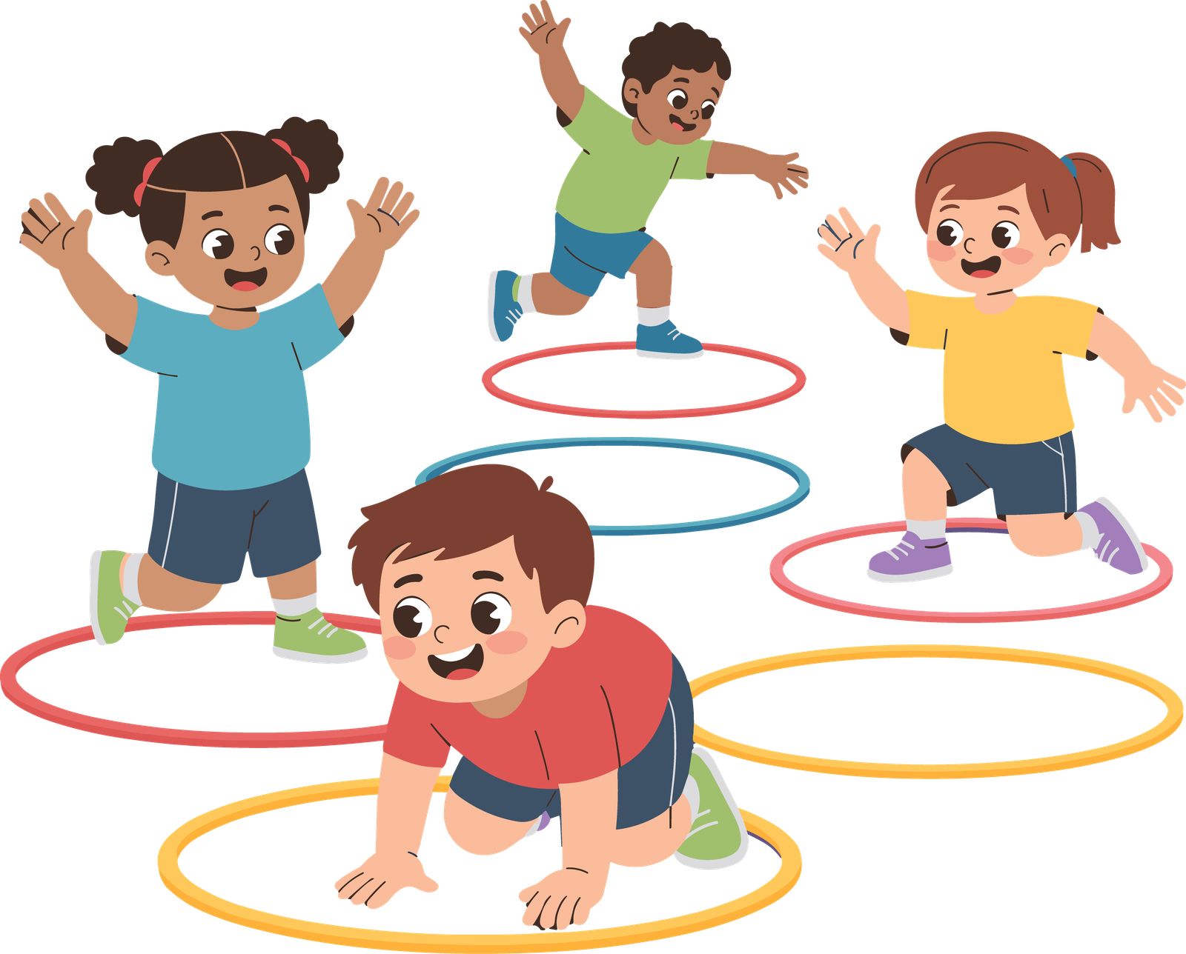
Che cosa faremo?
  Riassumere le scoperte più importanti della giornata.
  Concludere la giornata con una sensazione di calma.

Slide 46
Oggi abbiamo scoperto
che cosa ci stressa, come il corpo percepisce lo stress
e come possiamo rilassarci.
Ricordate: tutti i sentimenti sono validi.
Che cosa ti ha aiutato di più oggi?

Slide 47
Giorno 2 – Che cosa posso fare e chi mi può aiutare?
Attività 2.1
Bentornate e bentornati
e ripasso del giorno 1

Slide 48
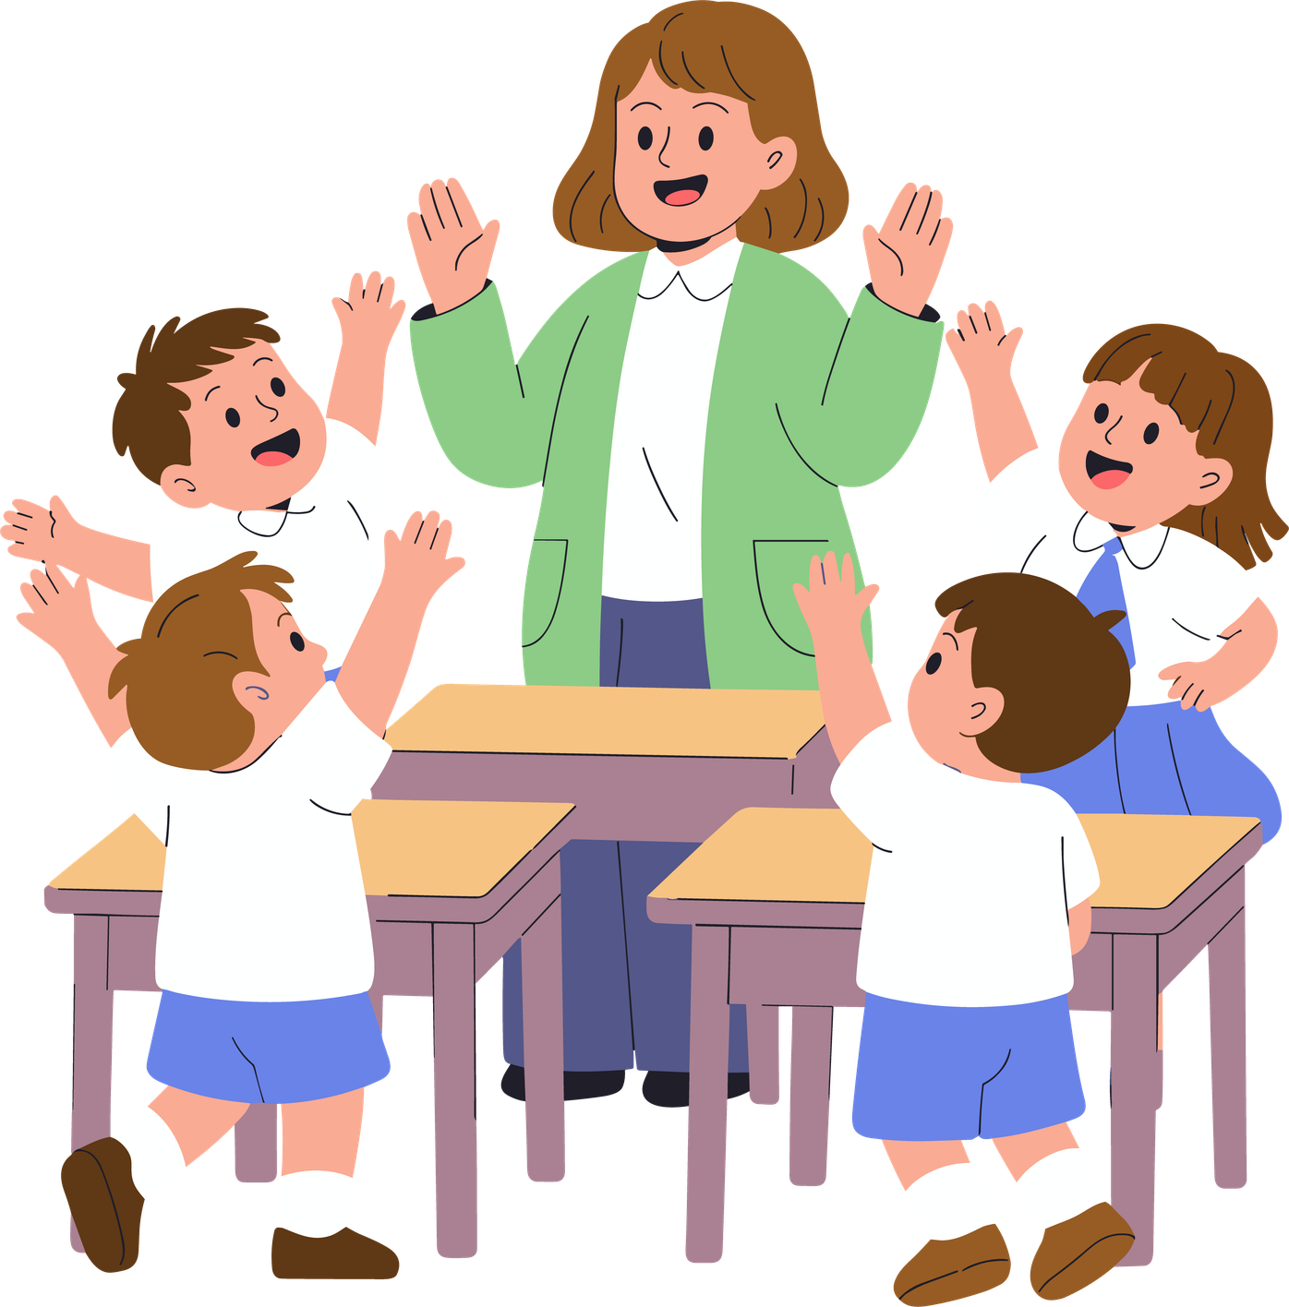
Materiali
  Sedie disposte in cerchio
  Lavagna (opzionale)
  Poster del giorno 1 visibile (opzionale)
Che cosa faremo?
  Tornare al cerchio iniziale.
  Fare un breve richiamo alla giornata precedente.
  Ricollegarsi di nuovo al tema dello stress.
  Preparare l’energia per il lavoro del giorno 2.

Slide 49
Che cosa vi ricordate dell’ultimo workshop?
Abbiamo visto che cosa ci stressa, come il corpo percepisce lo stress e che cosa possiamo fare per rilassarci.
Oggi impariamo altri strumenti per affrontare lo stress.
Ogni persona impara al proprio ritmo — non esistono risposte sbagliate.

Slide 50
Quali cose vi stressano di più durante la settimana?
Quali segnali vi dà il vostro corpo quando inizia lo stress?
Vi ricordate il modello del serbatoio emotivo?

Slide 51
Attività 2.2
“Sollevare pesi” – Il peso dello stress

Slide 52
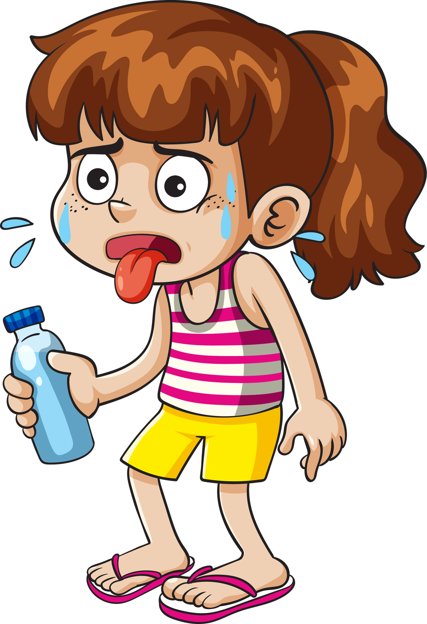
Materiali
  Piccole bottiglie d’acqua (una per persona)
  Spazio sufficiente per distendere le braccia in sicurezza
Che cosa faremo?
  Tenere un piccolo peso con il braccio disteso.
  Percepire come la sensazione cambia con il tempo.
  Collegare la stanchezza del braccio allo stress accumulato.
  Capire che lo stress diventa pesante quando lo si trattiene troppo a lungo.

Slide 53
Vediamo che cosa succede quando teniamo il peso per un po’…
Il peso non cambia, ma il vostro sforzo sì.
Con lo stress è simile: quando lo si trattiene a lungo, sembra più pesante.
Non devi portare questo peso da solo o da sola. Puoi lasciarlo andare.
Come si sente il tuo braccio adesso rispetto a un minuto fa?

Slide 54
Quali cose nella vostra vita potrebbero assomigliare a questo peso che state tenendo?
Che cosa potrebbe aiutarvi a “lasciare andare” questo peso?

Slide 55
Attività 2.3
Strategie per affrontare lo stress

Slide 56
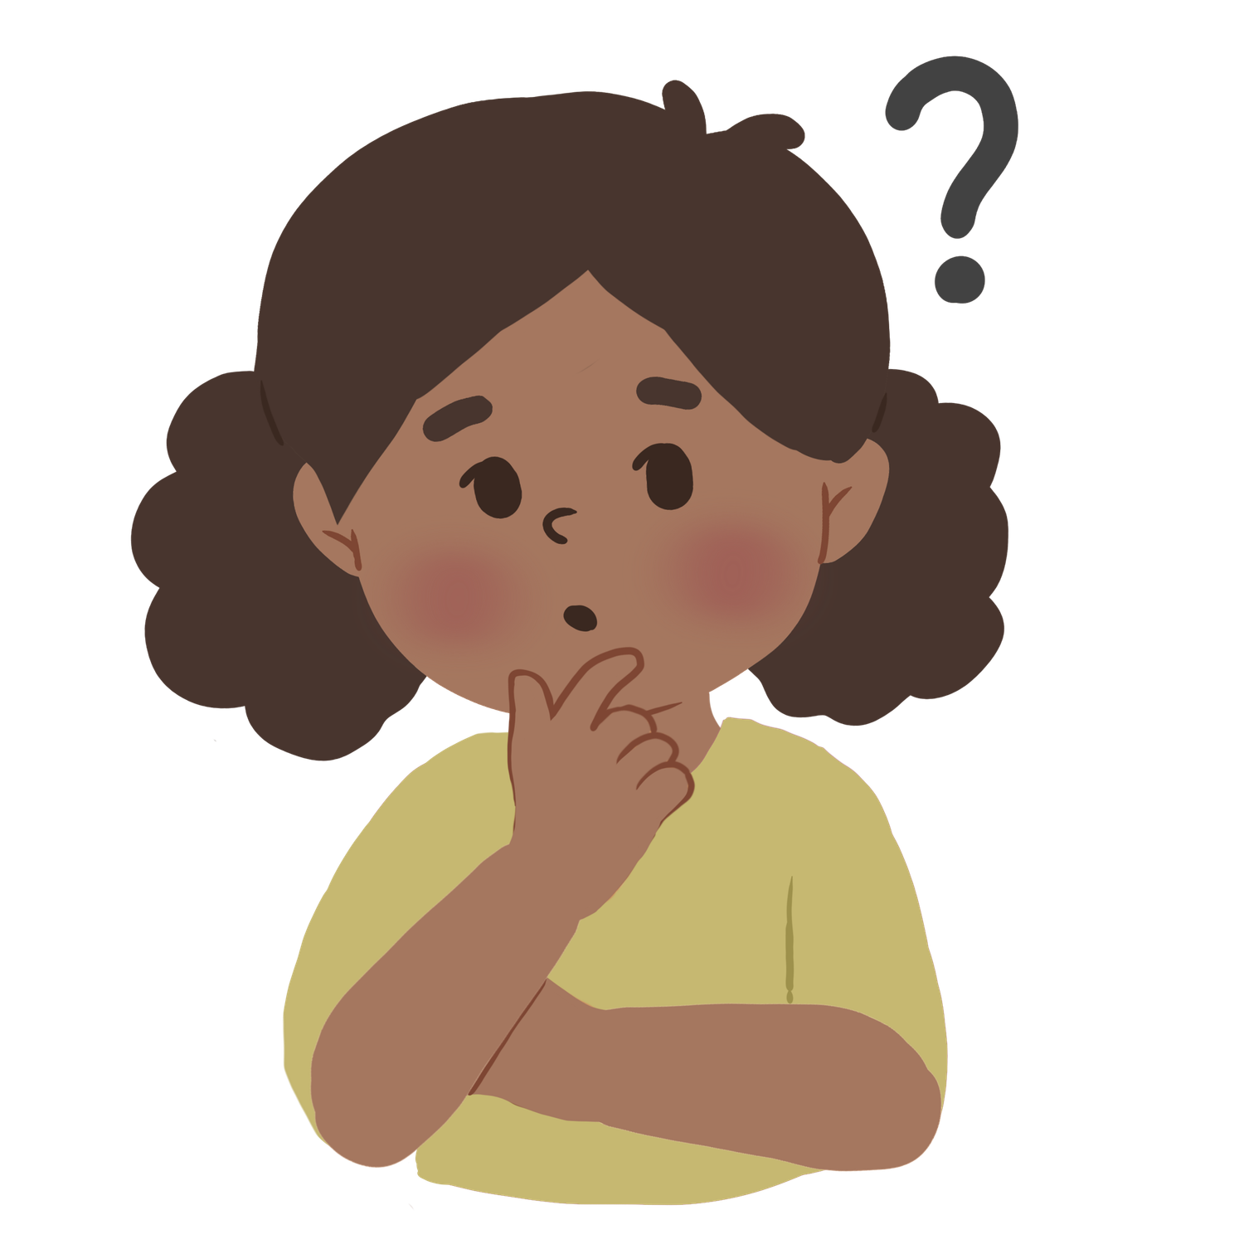
Come posso lasciare andare il peso dello stress?
Materiali
  Carte per il metodo delle tre dita
  Carte delle coping skills
  Carte di supporto
  Carta “Che cosa mi aiuta?”
  Lavagna
• Pennarelli
Che cosa faremo?
  Esplorare strumenti pratici per lasciare andare lo stress.
  Sviluppare una piccola guida mentale per le situazioni difficili.
  Trovare strategie che funzionano per ogni persona.

Slide 57
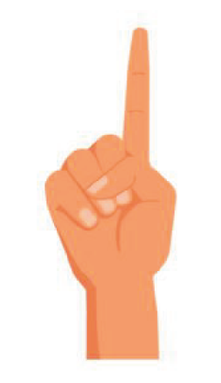
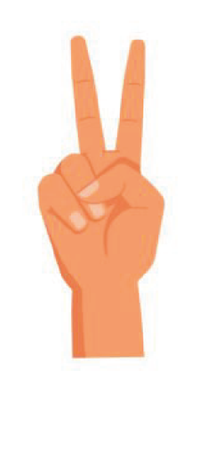

Il metodo delle tre dita
Dito 1 — STOP:
Qual è il problema?
Dito 2 — SOLUZIONI:
Che cosa posso fare?
Dito 3 — PROVARE:
Ha funzionato?
Per prima cosa mi fermo un attimo e mi chiedo:
Penso a più possibilità.
Anche i piccoli passi contano.
Scelgo una possibilità, la provo
e poi mi chiedo se mi ha aiutato.
  Che cosa sta succedendo adesso?
  Che cosa mi preoccupa?
Esempi:
  Domani ho una verifica.
  Ho litigato con un’amica o un amico.
  Ho troppi compiti.
Esempi:
  Chiedere qualcosa all’insegnante
  Chiedere aiuto a un compagno o a una compagna
  Fare una pausa
  Dividere il compito in parti più piccole
Se non funziona:
  Cerco un’altra possibilità. Va bene aver bisogno di più di un tentativo.

Slide 58
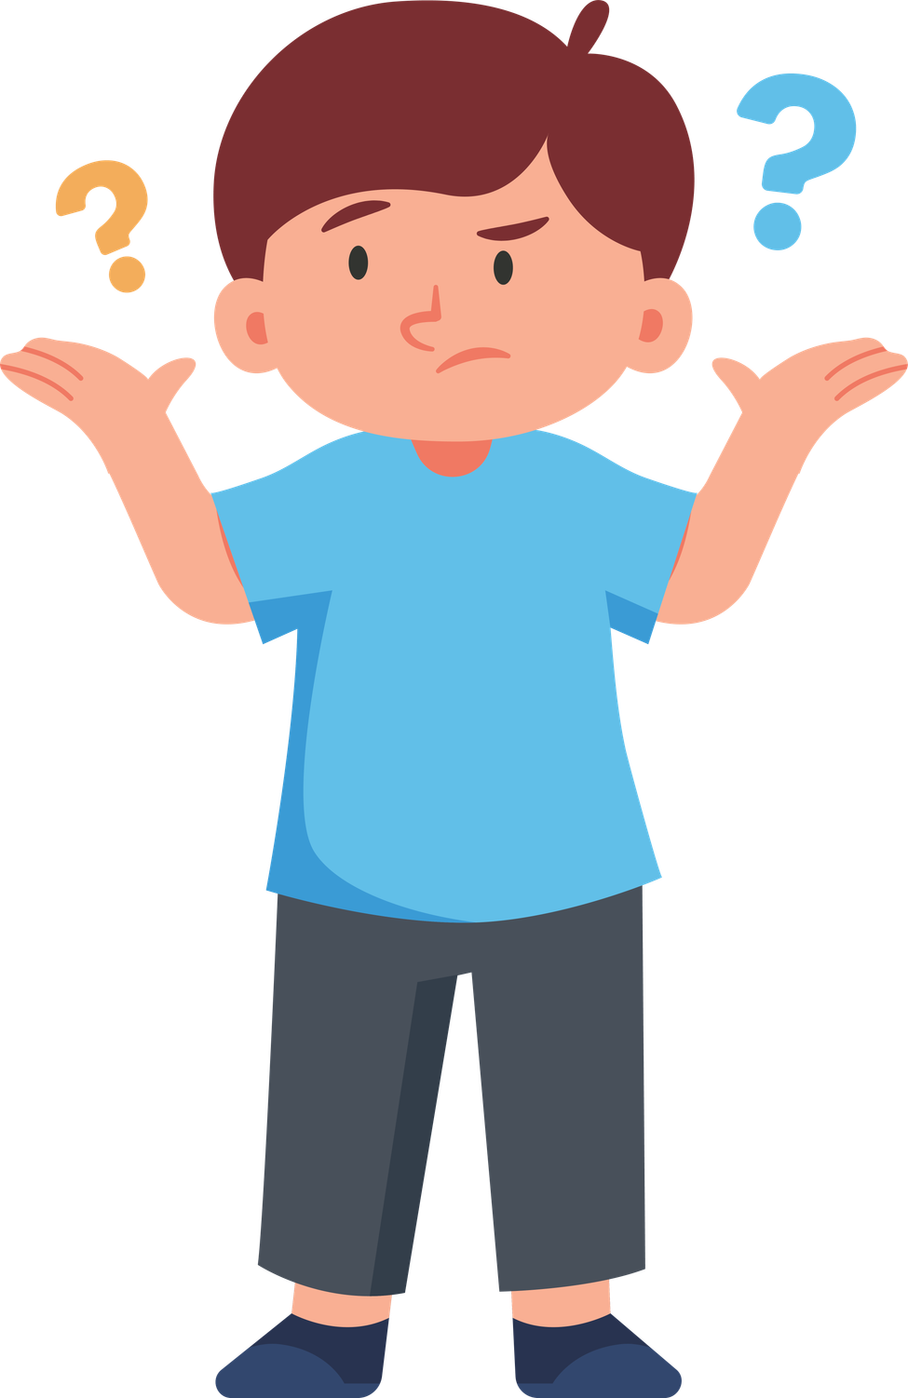
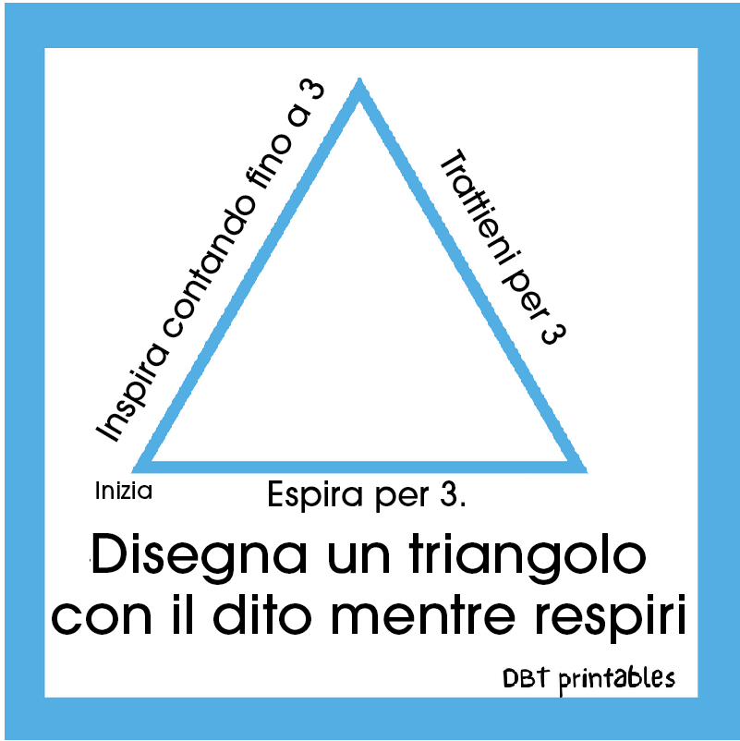
Strategie di gestione dello stress
01
02
03
Strategie di gestione dello stress
Distrazione sana / breve pausa
Pensiero positivo realistico
  Respirazione a triangolo
  Fare 3 respiri profondi (inspirare ed espirare)
  Fare una pausa
  Bere acqua
  Ascoltare musica
  Disegnare o colorare
  Attività breve
  Stirarsi
  Ho già superato situazioni più difficili.
  Posso chiedere aiuto.
  È solo temporaneo.

Slide 59
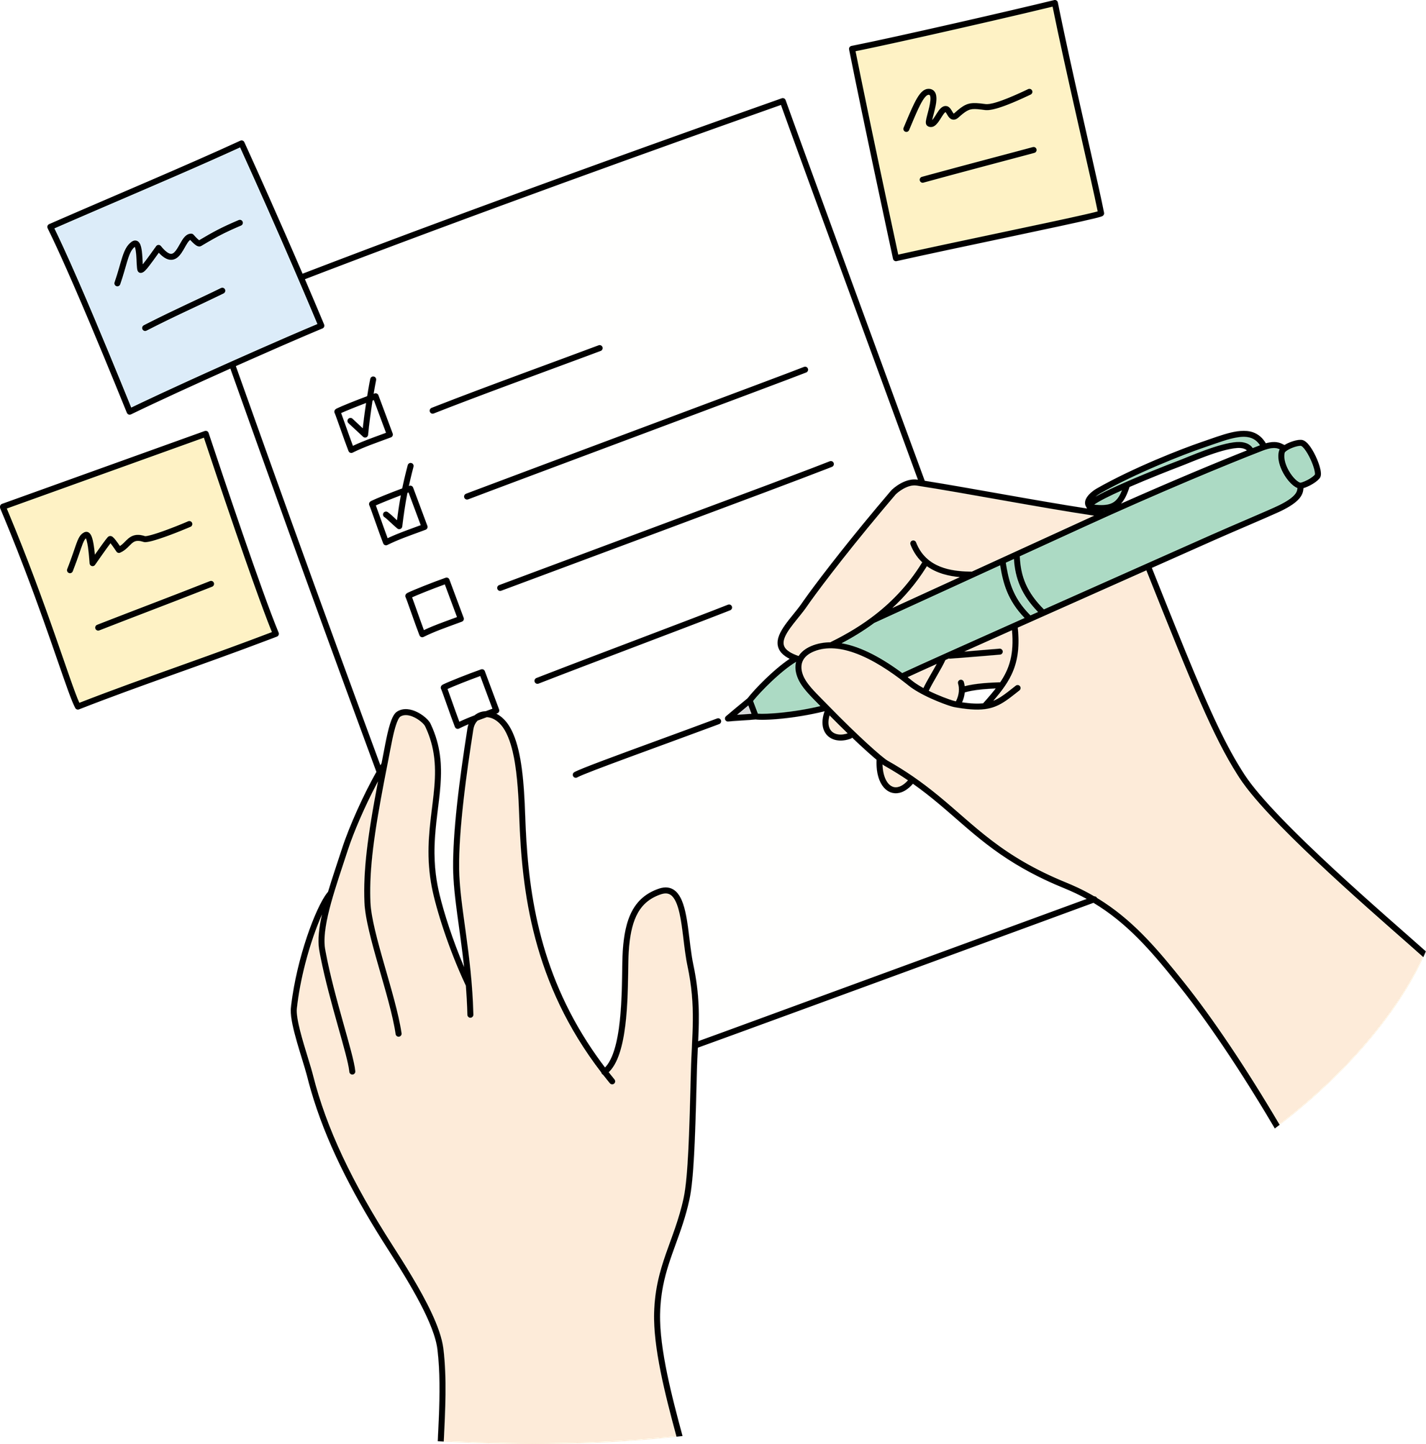
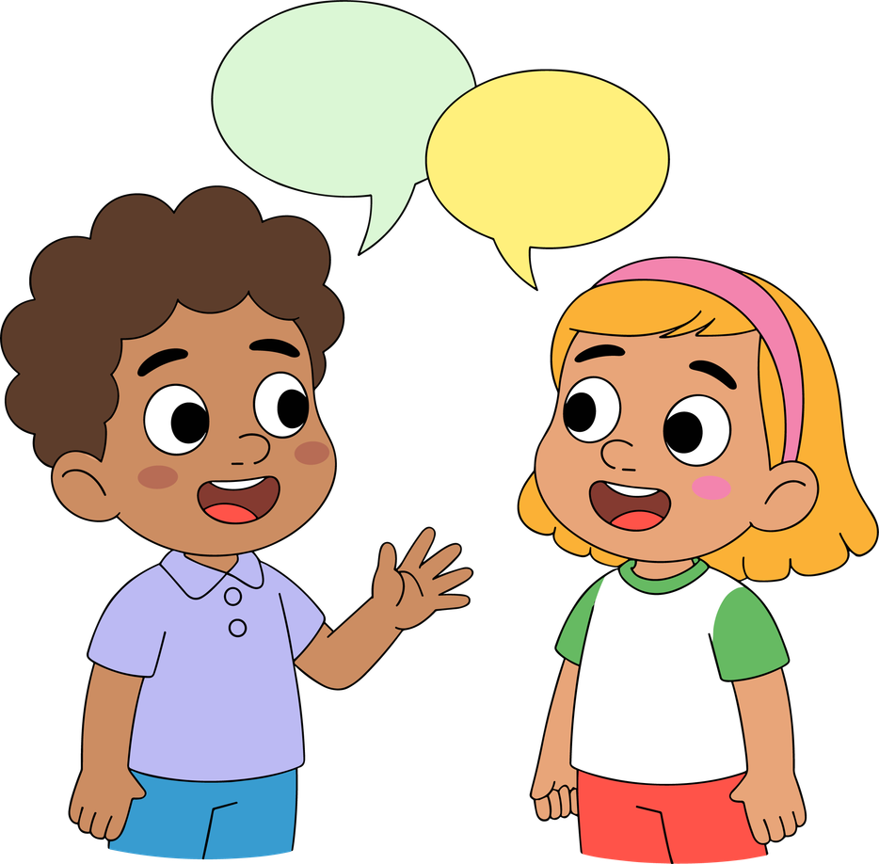
Strategie di gestione dello stress
04
05
Pianificazione
Parlare con qualcuno
  Suddividere i compiti
  Fare una lista
  Organizzare il tempo
  Esprimere le proprie preoccupazioni
  Chiedere consiglio
  Chiedere supporto

Slide 60
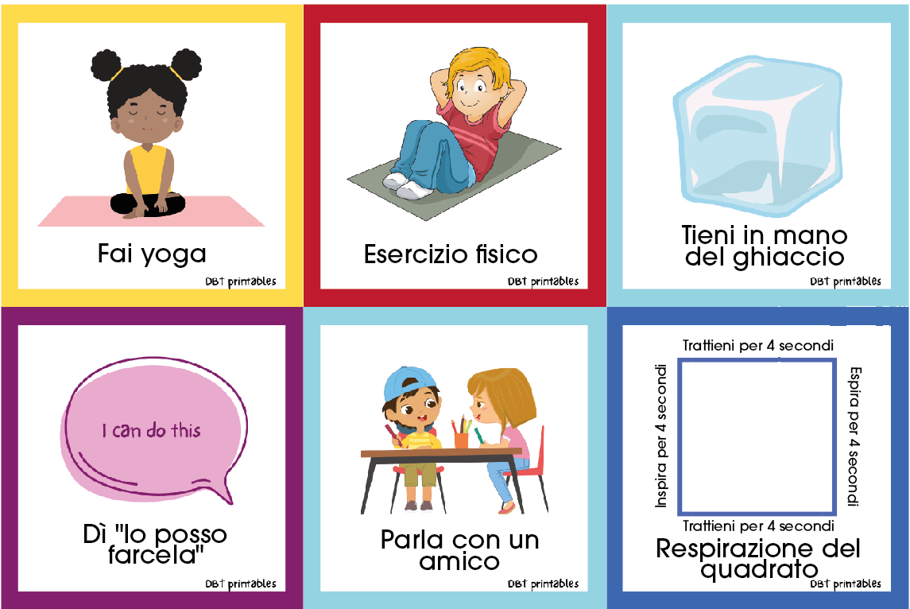
Carte di aiuto
Chi mi aiuta quando mi sento male?
Chiedere aiuto non è un segno di debolezza, ma di forza e intelligenza emotiva.

Slide 61
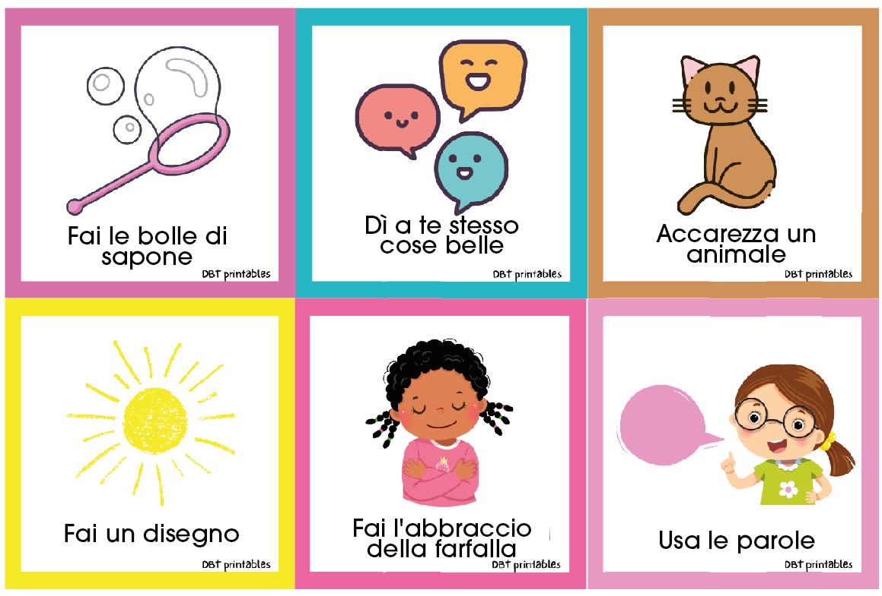

Slide 62
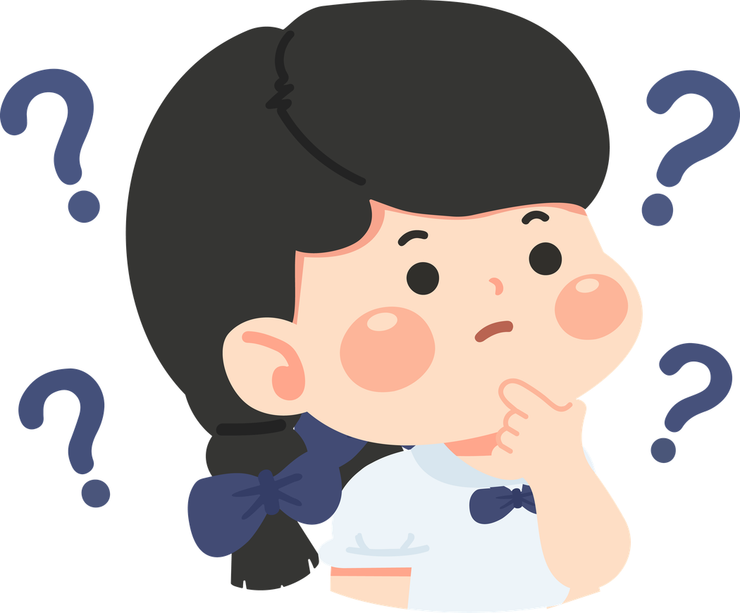
Tutte le persone hanno bisogno di strumenti diversi.
È importante capire che cosa aiuta ciascuno e ciascuna.
Quali strumenti vi aiutano di più?
A chi puoi chiedere aiuto quando ne hai bisogno?
Quale strategia puoi provare quando ti accorgi di essere stressato o stressata?

Slide 63
Attività 2.4
Gioco “1–7”

Slide 64
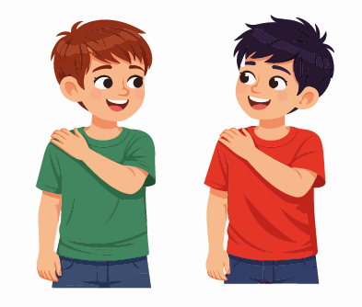
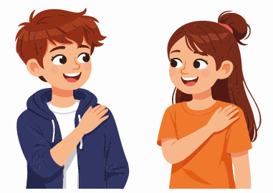
Materiali
  Spazio ampio
  Cerchio grande
  Non è necessario materiale aggiuntivo
Che cosa faremo?
  Seguire istruzioni di movimento rapide
  Contare da 1 a 7 e reagire secondo le regole
  Osservare come nasce uno stress improvviso
  Allenare attenzione, reazione e autocontrollo

Slide 65
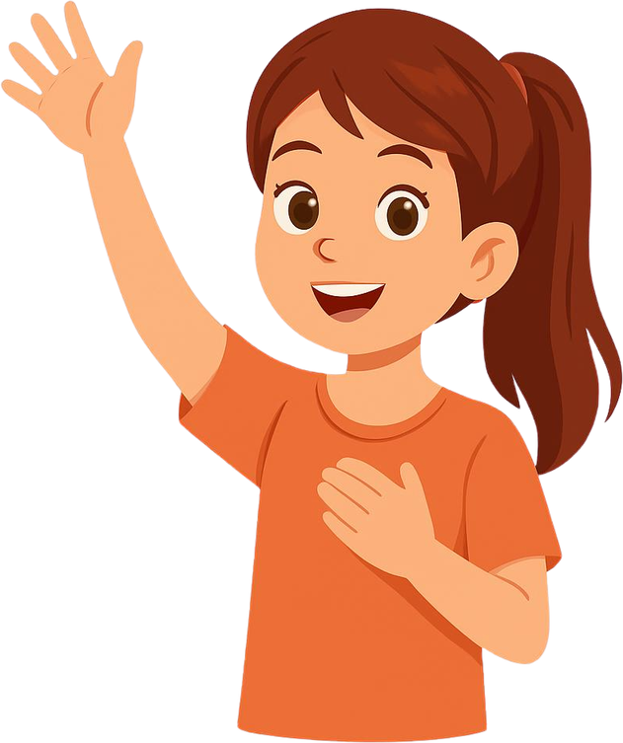
Questo è un gioco con uno stress leggero e controllato.
Fare errori fa parte del gioco.
Dai il tuo meglio — non deve essere perfetto.
7
1, 2, 3, 4, 5, 6…
1, 2, 3, 4, 5, 6…

Slide 66
Ti sei sentito o sentita un po’ sotto pressione?
È stato più difficile pensare quando andavate più veloci?
Che cosa succede quando abbiamo fretta e non abbiamo un piano?
Come puoi aiutarti nelle situazioni di stress improvviso?

Slide 67
Attività 2.5
Costruzione della “scatola dei tesori delle emozioni”

Slide 68
Materiali
  Modello per la scatola del tesoro
  Forbici
  Colla
  Pennarelli / colori
  Adesivi
Che cosa faremo?
  Costruire una scatola del tesoro di carta.
  Scrivere i “tesori” che aiutano: persone, attività, frasi, luoghi, strategie.
  Conservare nella scatola risorse personali per i momenti difficili.

Slide 69
Questa scatola conserva cose che ti aiutano quando non ti senti bene.
I tuoi tesori sono personali.
Non devi condividere nulla se non vuoi.
Quali cose ti aiutano quando sei stressato o stressata?
Quale persona ti dà un senso di sicurezza?
Quale frase vuoi ricordare quando sei nervoso o nervosa?
Che cosa vuoi mettere nella scatola che ti aiuta davvero?

Slide 70
Attività 2.6
Il mio poster sullo stress

Slide 71
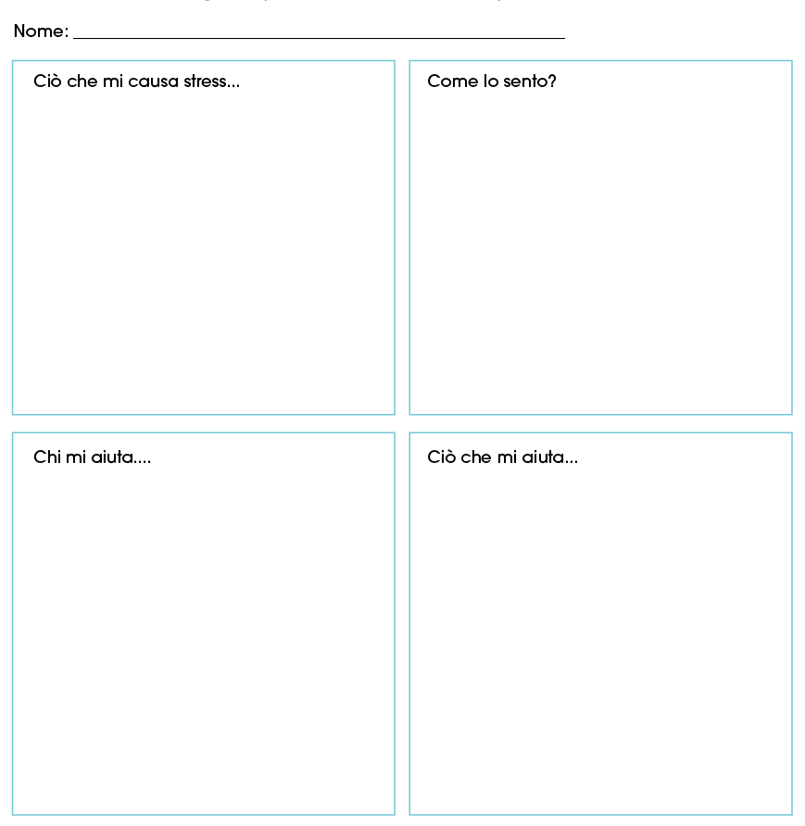
Materiali
  Modello per il poster
  Colori, forbici, colla
  La scatola del tesoro accanto come ispirazione
Che cosa faremo?
  Creare un poster diviso in 4 parti:
    Che cosa mi stressa
    Come me ne accorgo
    Che cosa mi aiuta
    Chi mi aiuta
  Questo poster sarà uno strumento personale per tutto il corso.

Slide 72
Non deve essere bello — deve essere utile.
Questo poster ti ricorda le tue risorse.
Ciò che aiuta te potrebbe non aiutare altre persone — ed è normale.
Che cosa ti stressa di più?
Quali segnali manda il tuo corpo?
A chi puoi chiedere aiuto?
Quale strategia funziona meglio per te?

Slide 73
Non deve essere bello — deve essere utile.
Questo poster ti ricorda le tue risorse.
Ciò che aiuta te potrebbe non aiutare altre persone — ed è normale.
  Verifiche
  Conflitti con le amiche e gli amici
  Troppi compiti
  Pressione per fare tutto perfetto
  Cambiamenti improvvisi
  Battito cardiaco accelerato
  Spalle tese
  Mal di pancia
  Voglia di piangere
  Respirazione veloce
  Famiglia
  Insegnante
  Un’amica, un amico o una persona di fiducia
  Consulente scolastico / supporto scolastico
  Allenatrice / allenatore
  Respirare profondamente
  Fare una passeggiata
  Chiedere aiuto
  Ascoltare musica
  Fare una lista
  Andare in un luogo tranquillo

Slide 74
Attività 2.7
“Il mio pianeta” — esercizio anti-stress e visualizzazione creativa

Slide 75
Materiali
  Musica tranquilla (opzionale)
  Adesivi o un punto colorato (opzionale)
Che cosa faremo?
  Immaginare un pianeta personale, in cui decidere che cosa rimane e che cosa se ne va.
  Collegare la visualizzazione alla regolazione dello stress.
  Scegliere un simbolo o una parola ancora.

Slide 76

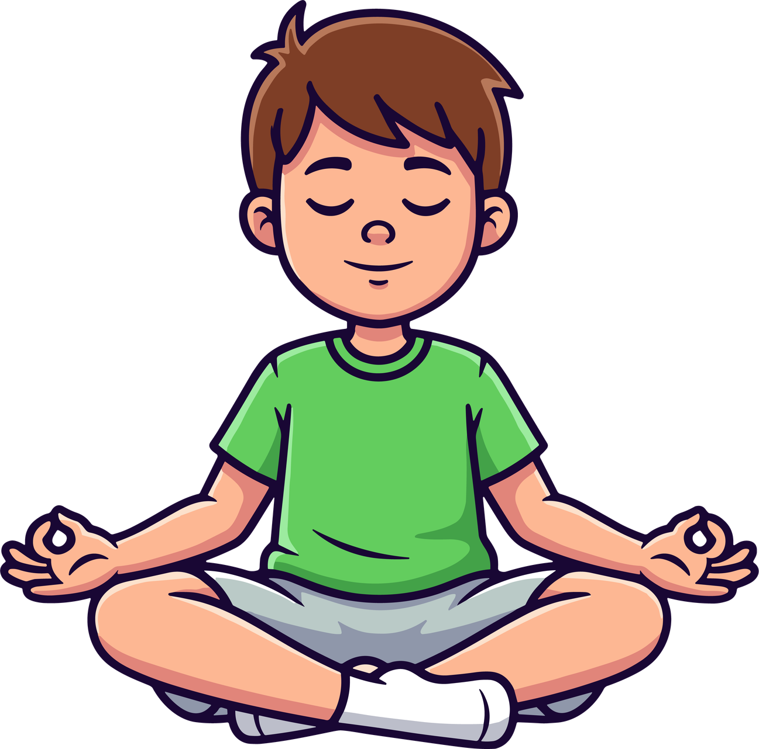
Immagina di avere il tuo pianeta. Puoi dargli il nome che preferisci.
Questo pianeta appartiene solo a te e sei tu a decidere com’è.
Guardati intorno:
  Com’è la superficie?
  Ci sono montagne, acqua, boschi, città, nuvole o luci?
  Quali colori vedi?
Ora ascolta:
  Quali suoni ci sono sul tuo pianeta?
  C’è silenzio?
  Senti il vento, la musica o voci dolci?
Decisioni importanti
Sul tuo pianeta possono apparire cose che ti piacciono.
Ma a volte possono comparire anche cose che ti stressano: emozioni, pensieri, situazioni o emozioni difficili.
Ricorda: “Sei tu a decidere che cosa lasci entrare e che cosa no.”
Quando compare qualcosa che non ti piace, puoi dire:
“Grazie per avermi fatto notare questa cosa, ma qui non ho bisogno di te. Puoi andare.”

Slide 77
E poi lo spingi delicatamente fuori dal tuo pianeta.
“Tutto ciò che ti fa bene può restare. Tutto ciò che ti fa male può andare.
Non devi arrabbiarti — sei tu a decidere, semplicemente.”
Ricordo o “ancora” del pianeta
  “Per ricordarti di questo pianeta quando sei stressato o stressata, pensa a un piccolo simbolo o a una parola che lo rappresenta. Può essere: una stella, un colore, una breve frase o il nome del tuo pianeta.”
Ritorno dolce
Fai un respiro profondo. Percepisci il tuo corpo, come sei seduto o seduta qui.
E quando sei pronto o pronta, apri lentamente gli occhi.

Slide 78
Attività 2.8
Conclusione del modulo 2

Slide 79
Materiali
  Sedie disposte in cerchio
  Poster e scatole del tesoro visibili nella stanza
Che cosa faremo?
  Condividere una parola o una frase di chiusura.
  Riassumere ciò che abbiamo imparato.
  Rafforzare gli strumenti personali.

Slide 80
Avete già molti strumenti per affrontare lo stress.
Lo stress è normale. Imparare a gestirlo significa crescere.
Non siete soli: potete chiedere aiuto.
Che cosa puoi fare per prima cosa quando ti accorgi di essere stressato o stressata?
Quale strumento userai probabilmente più spesso?
Che cosa porti con te da questo modulo?

Slide 81
Attività aggiuntive
Attività 3.1
“Il semaforo dello stress” — Uno strumento rapido per l’autoregolazione

Slide 82
Materiali
  Carta / cartoncino rosso, giallo e verde
  Pennarelli
  Modello del semaforo (opzionale)
  Lavagna
Che cosa faremo?
  Conoscere i tre livelli di stress: verde, giallo e rosso.
  Riconoscere come ci si sente in ciascun livello.
  Imparare strategie concrete per regolare ogni livello.
  Creare un piccolo semaforo personale (opzionale), da usare durante tutto l’anno.

Slide 83
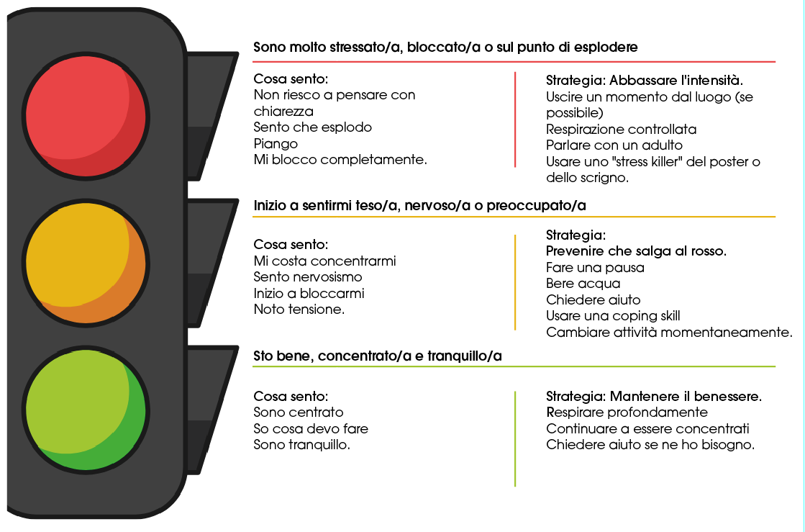
Esempi per ogni livello
Che cosa posso fare quando mi trovo in ciascun colore?

Slide 84
In quale colore ti trovi adesso?
Quali segnali ti indicano che sei nel giallo?
Che cosa fai quando sei nel rosso?
Che cosa ti aiuta a tornare al verde?

Slide 85
Attività 3.2
Kit di primo soccorso emotivo

Slide 86
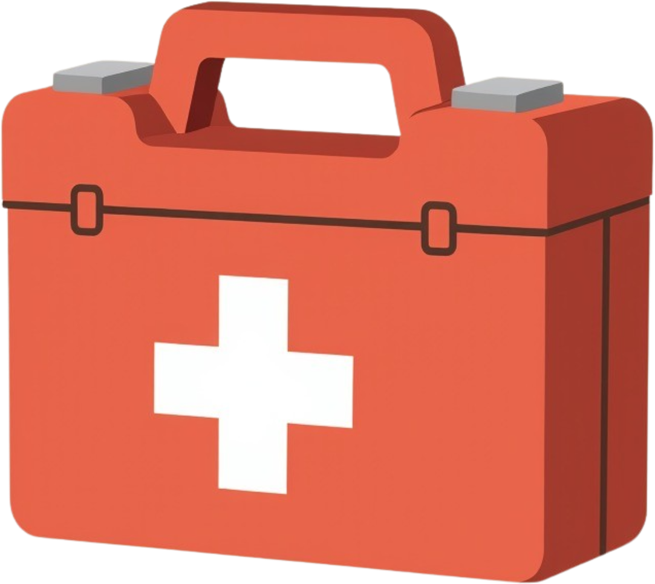
Materiali
  Piccola scatola o busta
  Strisce di carta o cartoncini
  Pennarelli
  Decorazioni opzionali (adesivi, colori)
Che cosa faremo?
  Creare una piccola “scatola di pronto soccorso emotivo”.
  Scrivere strategie rapide per calmarsi.
  Trasformare strategie astratte in promemoria concreti.

Slide 87
Così come esistono kit di pronto soccorso per le ferite fisiche, abbiamo bisogno anche di uno per lo stress.
Questa scatola ti aiuta quando ti senti sopraffatto o sopraffatta.
È personale — non devi condividerla con altre persone.
Che cosa ti aiuta a calmarti quando sei molto stressato o stressata?
Quale frase vuoi ricordare in un momento difficile?
Che cosa vorresti trovare nella tua scatola quando non ti senti bene?

Slide 88
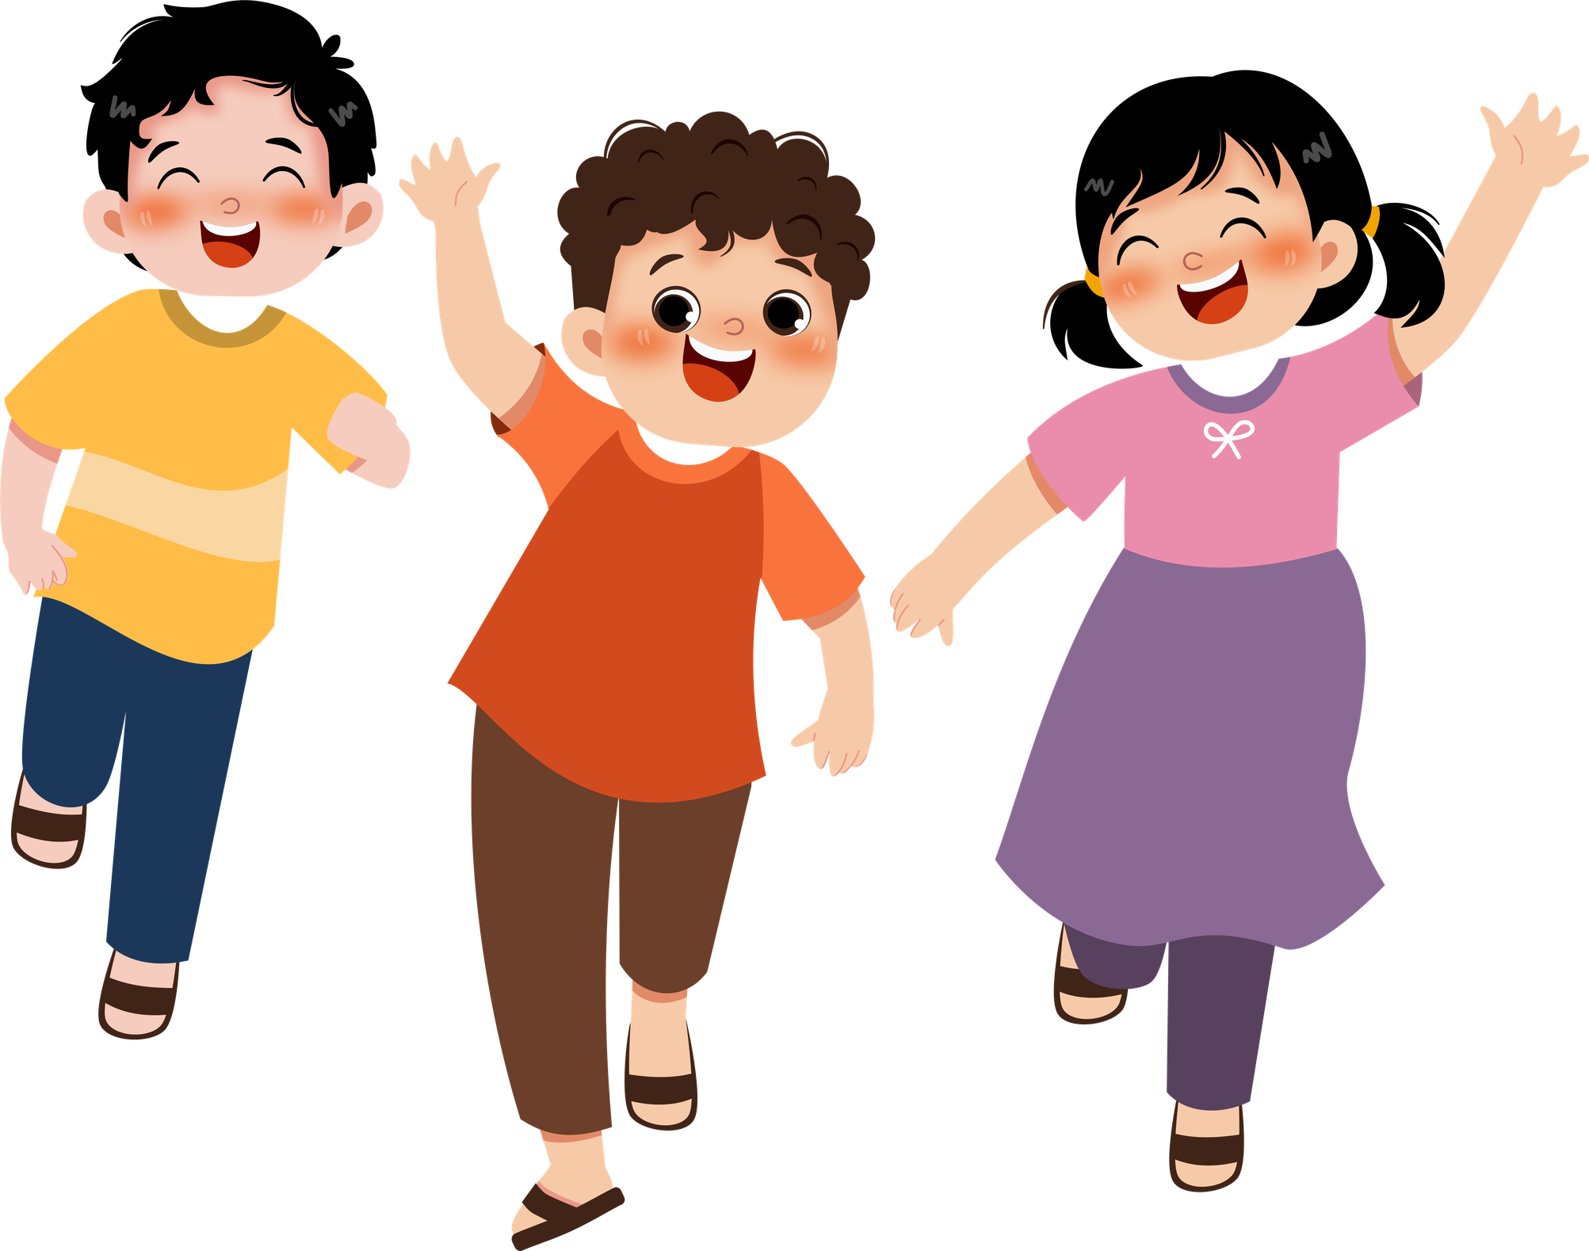
Lo stress fa parte della vita, ma hai strumenti per affrontarlo.
Ogni volta che usi una strategia, respiri profondamente, chiedi aiuto o ascolti il tuo corpo, ti prendi cura di te stesso o te stessa e diventi più forte.
Che cosa hai imparato in questo modulo
01
Che cosa ti stressa
02
Come il tuo corpo percepisce lo stress
03
Strategie per calmarti
04
Persone che possono aiutarti
05
La tua scatola del tesoro e il tuo poster sullo stress
06
Il tuo pianeta interiore per trovare calma

Slide 89
Lo stress fa parte della vita, ma hai strumenti per affrontarlo.
Ogni volta che usi una strategia, respiri profondamente, chiedi aiuto o ascolti il tuo corpo, ti prendi cura di te stesso o te stessa e diventi più forte.
Ricorda
01
Non sei solo o sola
02
Le tue emozioni sono importanti
03
Puoi chiedere aiuto
04
Puoi calmarti
05
Puoi fare una pausa
06
Puoi ricominciare

Slide 90


